Slide 1
参考資料２
大阪府住まいとくらしに関するアンケート調査結果
令和７年１月30日
令和６年度 第４回 住生活基本計画推進部会 資料

Slide 2
目次
１．調査の概要 Ｐ 4
２．調査結果の単純集計 Ｐ 5～３６
３．分析（クロス集計） Ｐ37～109
① | 地域別 P 37～ 69
② | 年代３区分別 P 70～102
③ | 2050年 P103～109

Slide 3
１．調査の概要
２．調査結果の単純集計

Slide 4
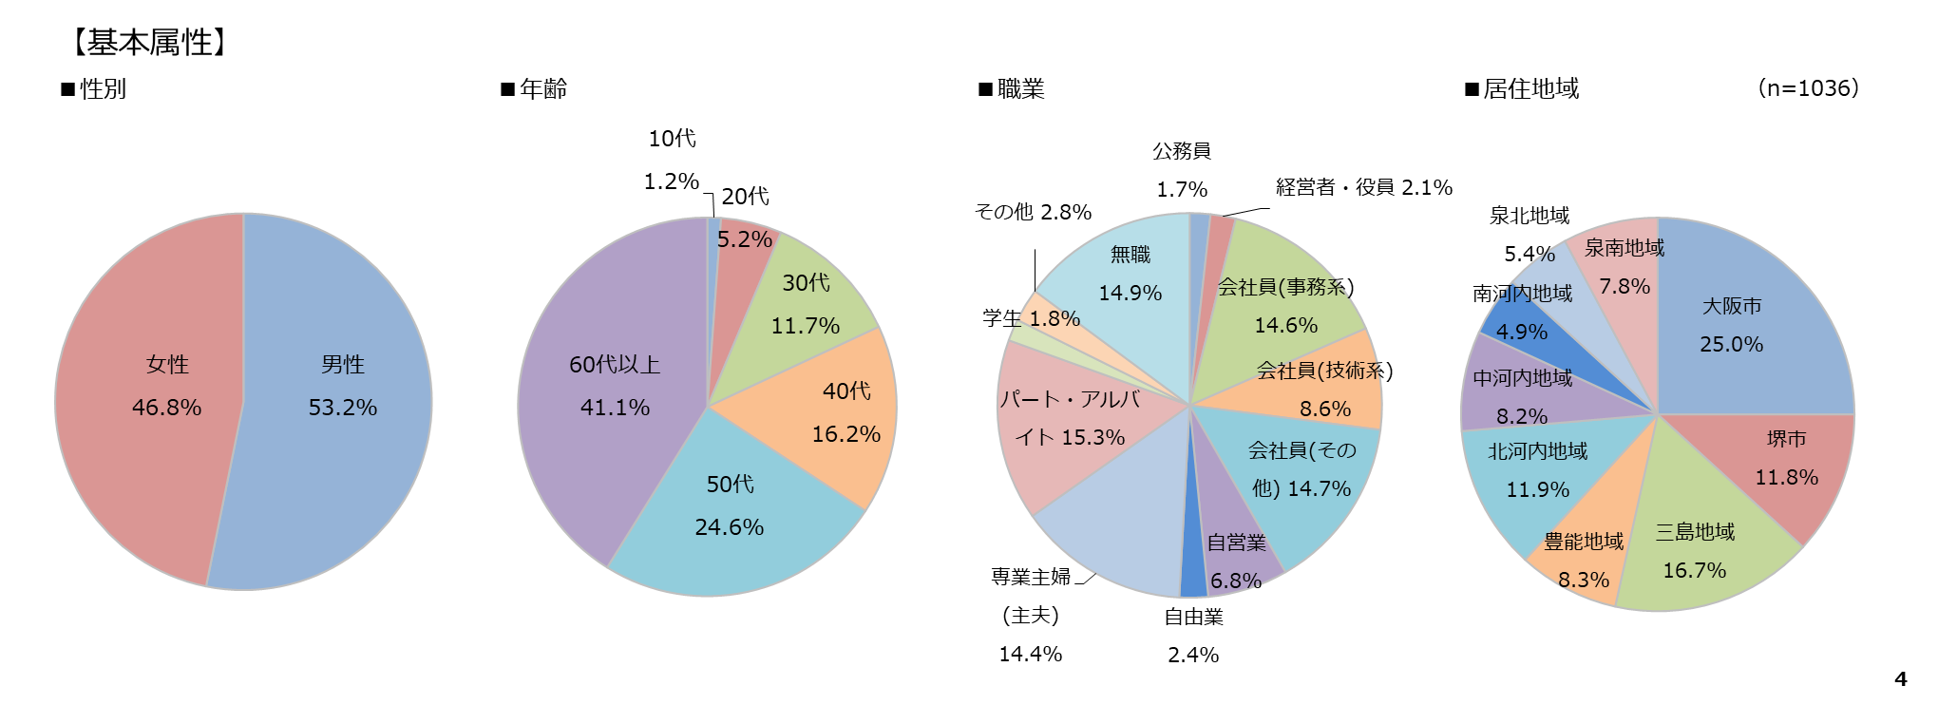
住まいとくらしに関するアンケート 調査結果
調査概要
●調査対象 | 大阪府内に居住する15歳以上の男女1,036名
●調査時期 | 令和６年12月18日（水）～令和６年12月20日（金）
●調査機関 | ㈱マクロミル

Slide 5
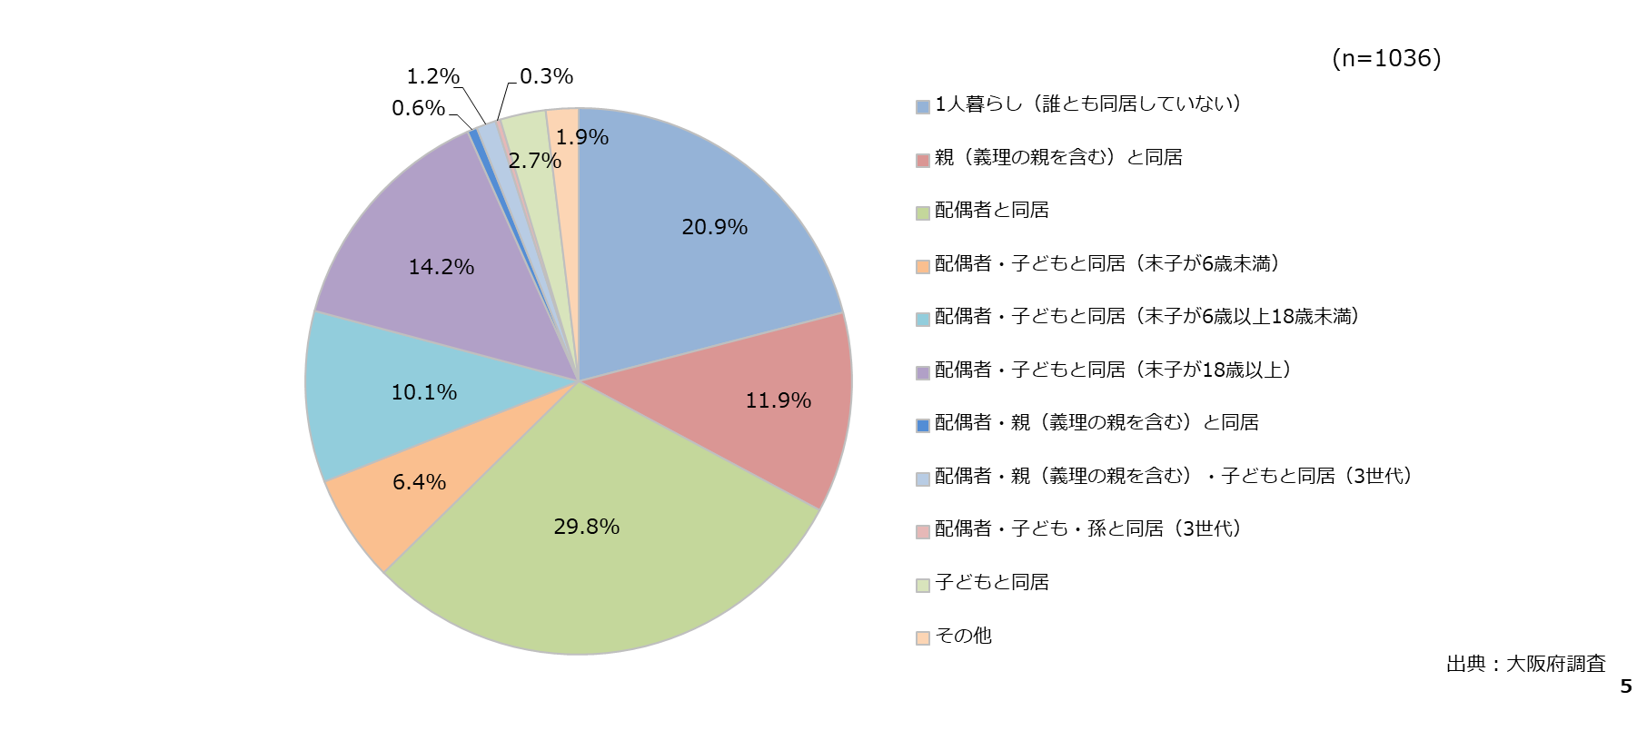
住まいとくらしに関するアンケート 調査結果
家族構成
[Q1] あなたが現在、同居しているご家族の構成について、あてはまるものを以下よりお選びください。
※あなたご自身からみた続柄でお考えください。
「配偶者と同居」が29.8％、「１人暮らし」が20.9％、「配偶者・子どもと同居（末子が18歳以上）」が14.2％となっている。
また、「配偶者・子どもと同居」は子どもの年齢を分けずに合計すると、30.7％を占める。

Slide 6
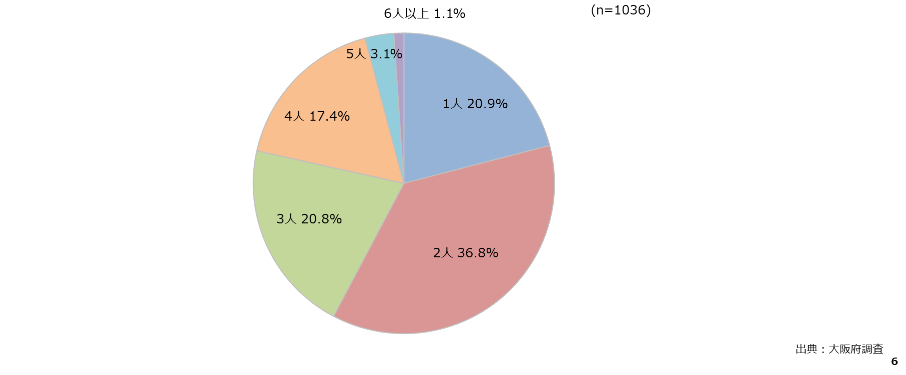
住まいとくらしに関するアンケート 調査結果
世帯人数
[Q2] あなたがお住まいの世帯の人数について、あてはまるものを以下よりお選びください。
「2人」が36.8％、「1人」が20.9％と半数以上を占め、次いで「3人」が20.8％、「4人」が17.4％となっている。

Slide 7
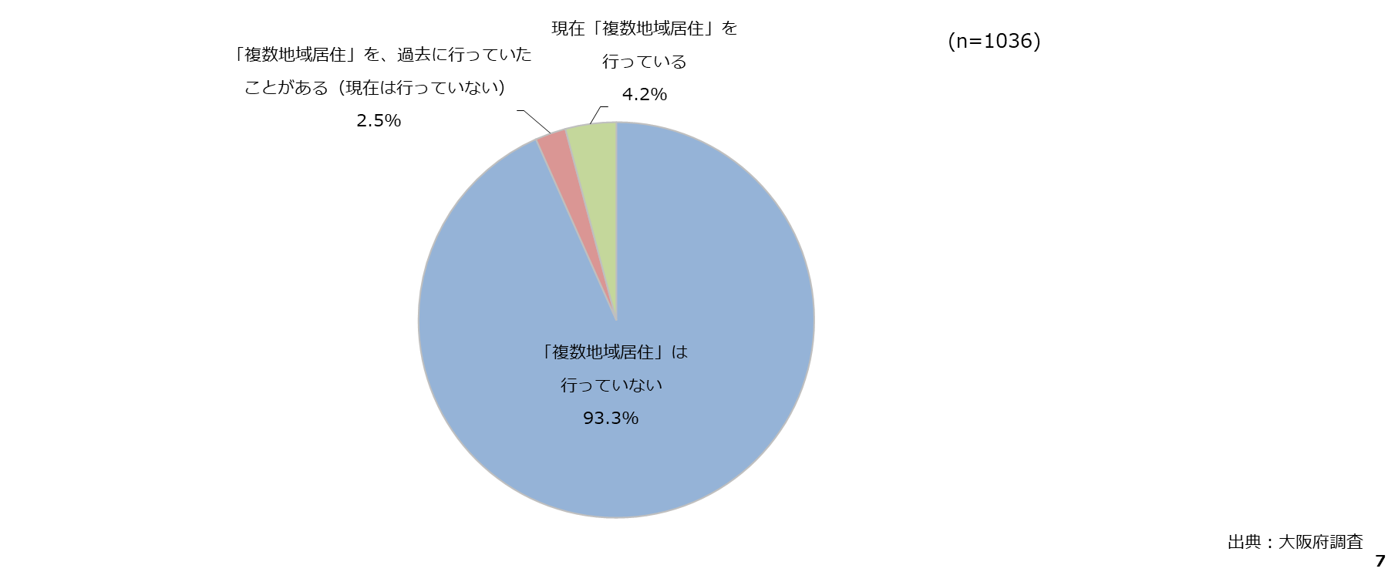
住まいとくらしに関するアンケート 調査結果
複数地域居住の状況
[Q3] あなたは現在、「複数地域居住」を行っていますか。
※「複数地域居住」とは”主な生活拠点（ご自宅）とは別の特定の地域に生活拠点（ホテル等も含む）を設ける暮らし方”を指します。
「行っていない」が93.3％と大半を占めているが、「現在行っている」が4.2％、「過去に行っていたことがある」が2.5％となっている。

Slide 8
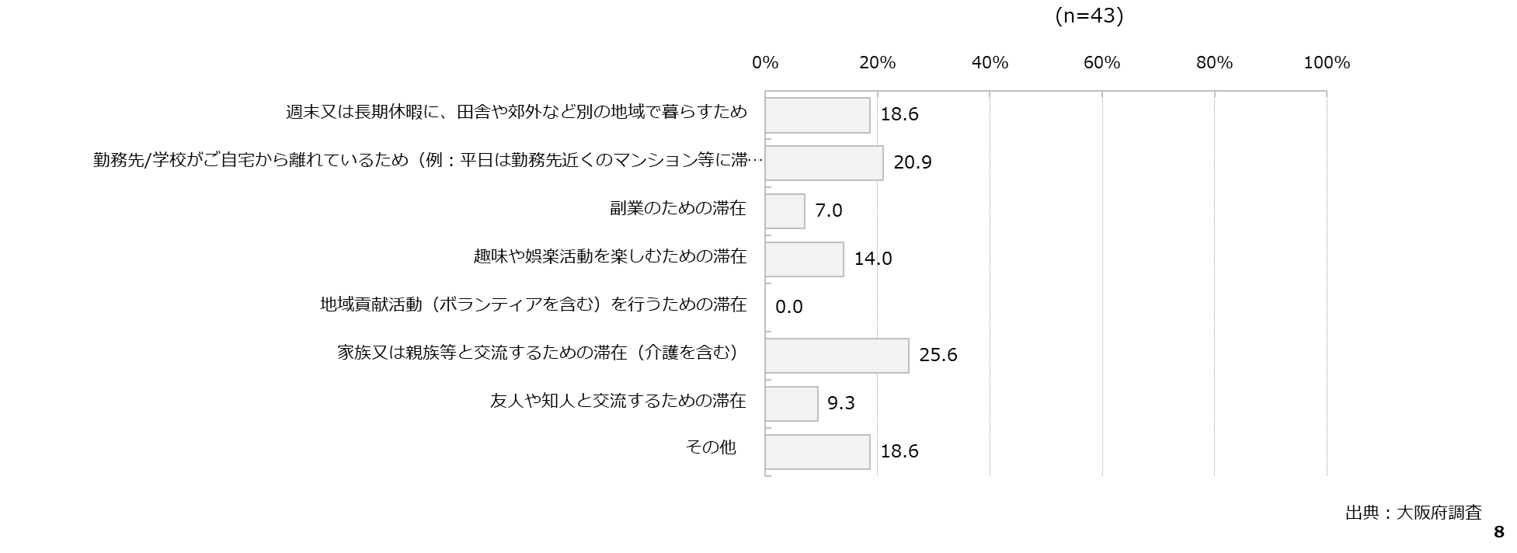
住まいとくらしに関するアンケート 調査結果
複数地域居住を行っている理由
[Q4] 前問で”現在「複数地域居住」を行っている”とお答えの方にお聞きします。
「複数地域居住」を行っている理由について、あてはまるものを以下よりお選びください。（いくつでも）
「家族又は親族等と交流するため（介護を含む）」が25.6％、「勤務先/学校が自宅から離れているため」が20.9％、「週末又は長期休暇に、別の地域で暮らすため」が18.6％となっている。

Slide 9
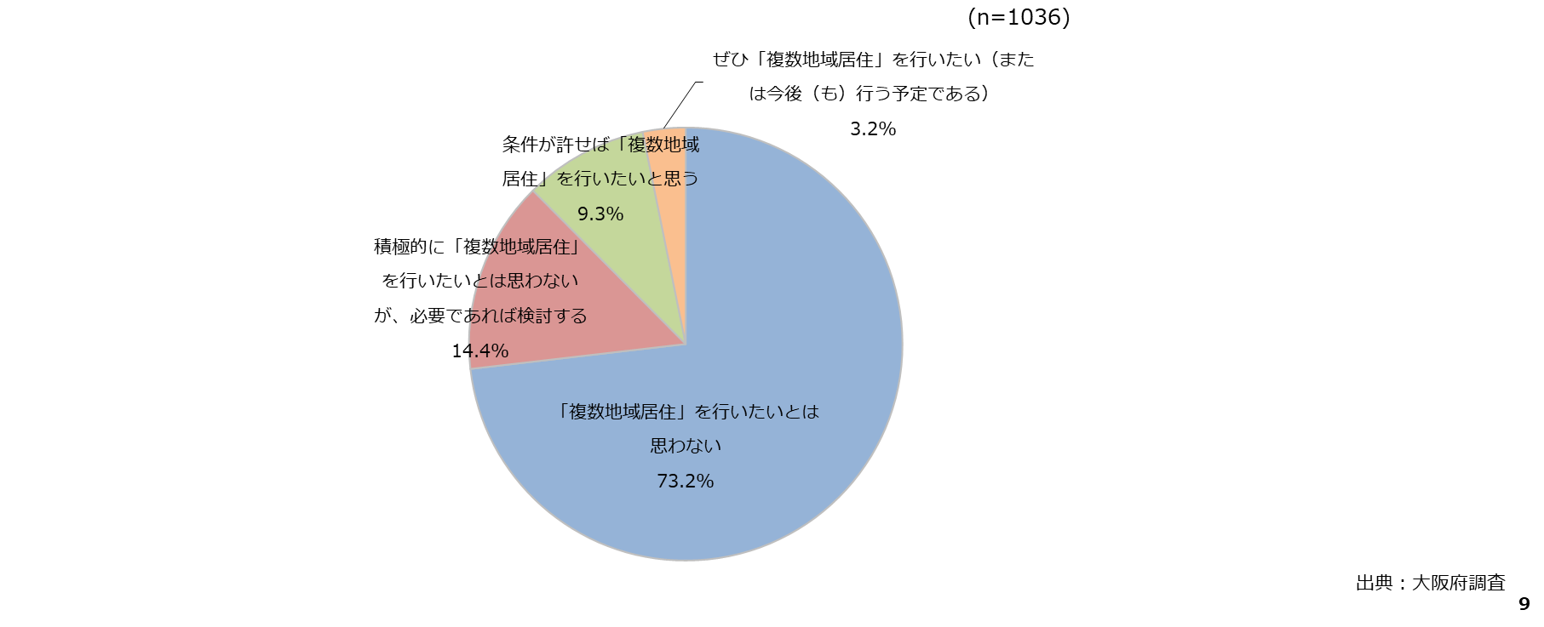
住まいとくらしに関するアンケート 調査結果
複数地域居住の今後の継続意向
[Q5] あなたは今後（も）「複数地域居住」を行いたいと思いますか。あなたのお考えに最も近いものをお選びください。
※「複数地域居住」とは”主な生活拠点（ご自宅）とは別の特定の地域に生活拠点（ホテル等も含む）を設ける暮らし方”を指します。
「行いたいとは思わない」が73.2％、「積極的に行いたいと思わないが、必要であれば検討する」が14.4％となっている。

Slide 10
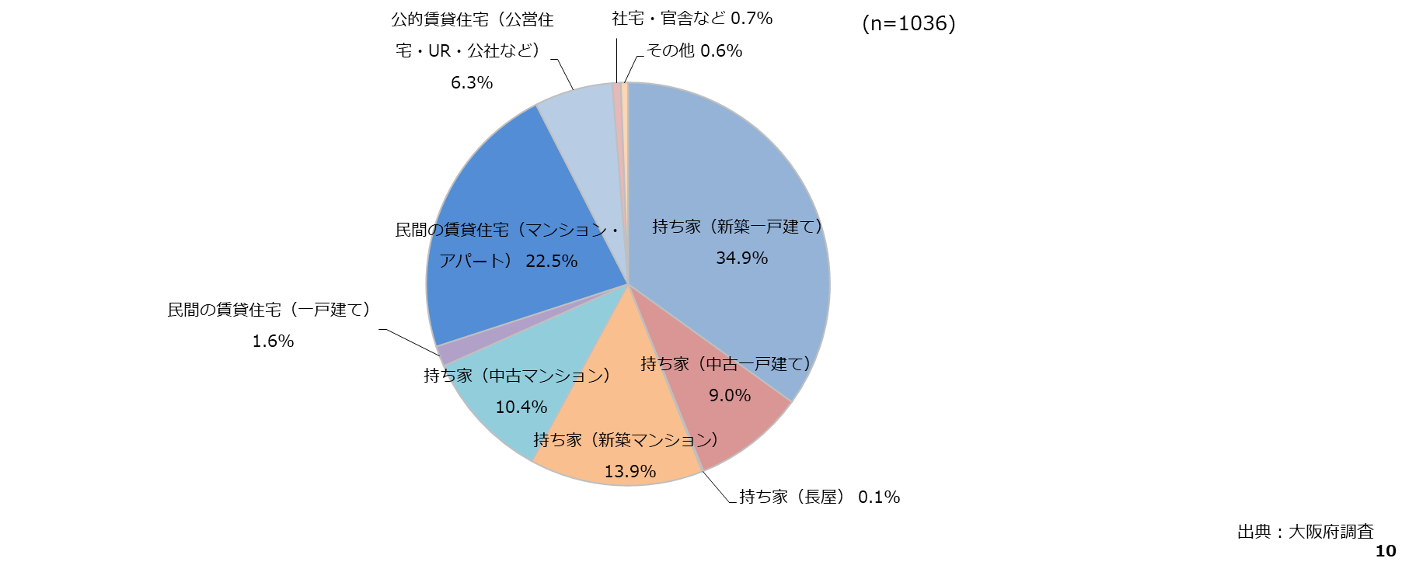
住まいとくらしに関するアンケート 調査結果
居住形態
[Q6] あなたの現在の（主な）お住まいの形態について、以下よりあてはまるものをお選びください。
「持ち家（新築一戸建て）」が34.9％、「民間の賃貸住宅（マンション・アパート）」が22.5％、「持ち家（新築マンション）」が13.9％となっている。
また、「持ち家」は一戸建て・長屋・マンション、新築・中古を合わせると、約７割を占めている。

Slide 11
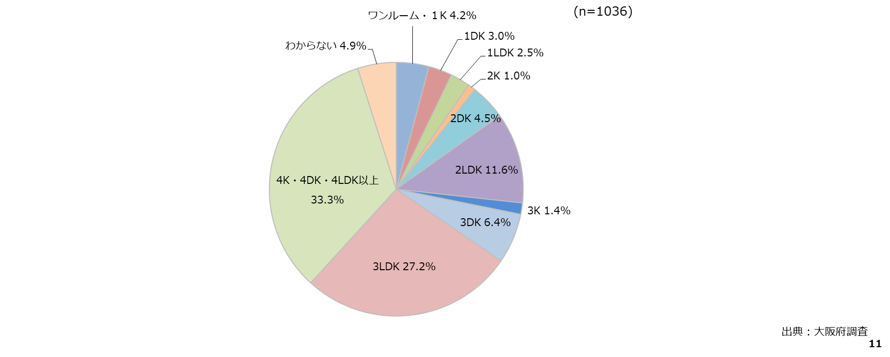
住まいとくらしに関するアンケート 調査結果
住宅の間取り
[Q7] あなたの現在の（主な）お住まいの間取りについて、以下よりあてはまるものをお選びください。
※該当するものがない場合は、部屋数の同じものから、最も近いと思うものをお選びください。
「4K・4DK・4LDK以上」が33.3％、「3LDK」が27.2％、「2LDK」が11.6％となっている。

Slide 12
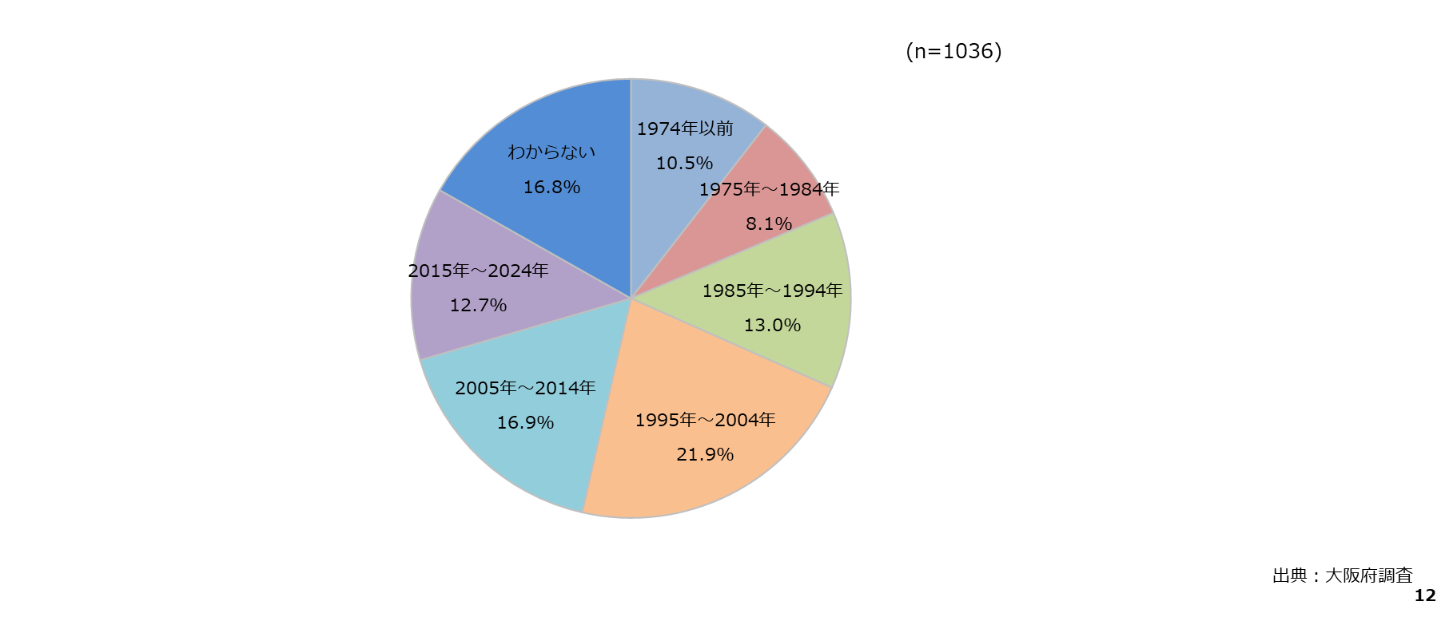
住まいとくらしに関するアンケート 調査結果
住宅の建築時期
[Q8] あなたの現在の（主な）お住まいの建築時期について、以下よりあてはまるものをお選びください。
「1995年～2004年」が21.9％、「2005年～2014年」が16.9％、「1985年～1994年」が13.0％となっている。

Slide 13
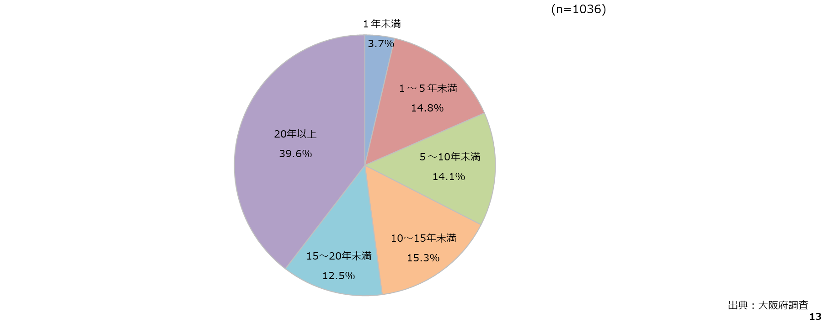
住まいとくらしに関するアンケート 調査結果
居住年数
[Q9] あなたは、現在の（主な）お住まいに、何年住んでいますか。住み始めてからの年数をお答えください。
「20年以上」が39.6％、「10～15年未満」が15.3％、「1～5年未満」が14.8％、「5～10年未満」が14.1％となっている。

Slide 14
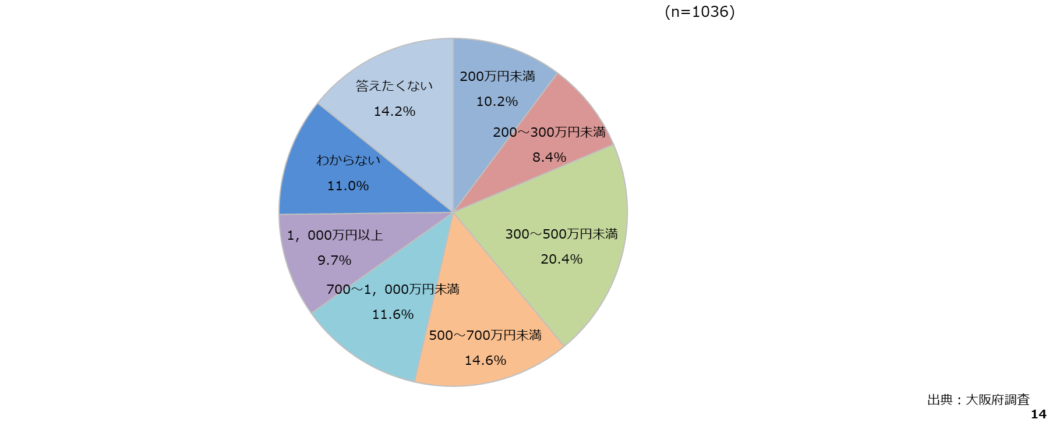
住まいとくらしに関するアンケート 調査結果
年間世帯収入
[Q10] あなたのご家庭の、昨年1年間での世帯収入（税込み）について、あてはまるものをお選びください。
「300～500万円未満」が20.4％、「500～700万円未満」が14.6％、「700～1,000万円未満」が11.6％となっている。

Slide 15
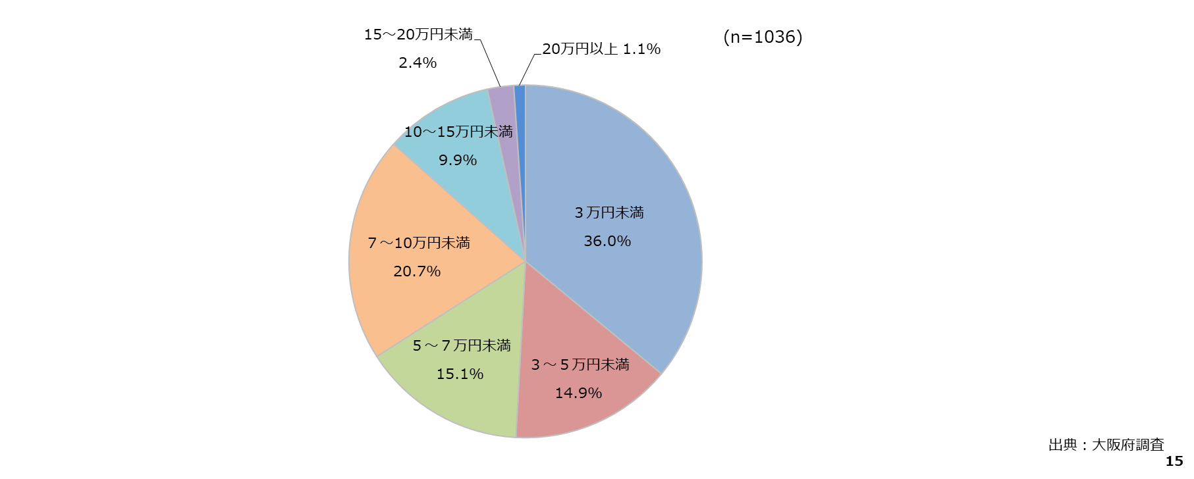
住まいとくらしに関するアンケート 調査結果
住居費（１か月あたり）
[Q11] あなたのご家庭の、１か月あたりの住居費（家賃、住宅ローン、修繕費などを含む）について、以下よりあてはまるものをお選び
ください。
※食費や光熱費などは含めず、住居に関する費用（支払額）についてお答えください。
「3万円未満」が36.0％、「7～10万円未満」が20.7％、 「5～7万円未満」が15.1％、 「3～5万円未満」が14.9％となっている。
また、 「3万円未満」 と「3～5万円未満」を合わせた「5万円未満」が約半数を占めている。

Slide 16
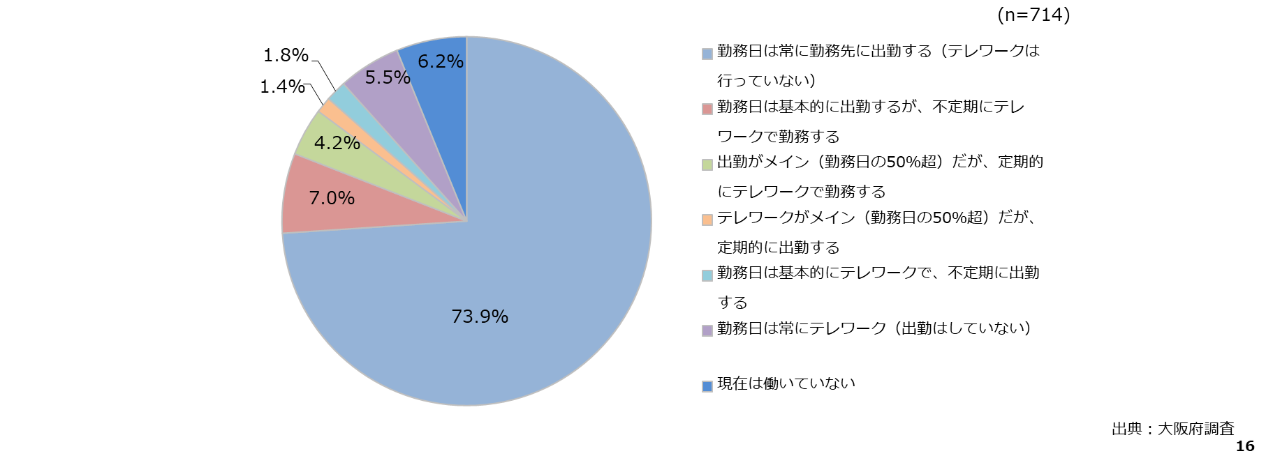
住まいとくらしに関するアンケート 調査結果
勤務形態（テレワークの実施状況）
[Q12] 現在お仕事をされている方（パート・アルバイトを含む）にお聞きします。あなたは現在、どのような勤務形態で働いていますか。
以下より最もあてはまるものをお選びください。
※複数のお仕事をされている場合は、主なお仕事の勤務形態についてお答えください。 ※自営業で自宅兼店舗でお仕事をされている場合や、自由業でご自宅でお仕事をされている場合は、テレワークとみなしてお答えください。
「基本的に出勤するが、不定期にテレワークで勤務」が7.0％、「常にテレワーク（出勤はしていない）」が5.5％となっているなど、約２割の方が勤務形態にテレワークを取り入れている。

Slide 17
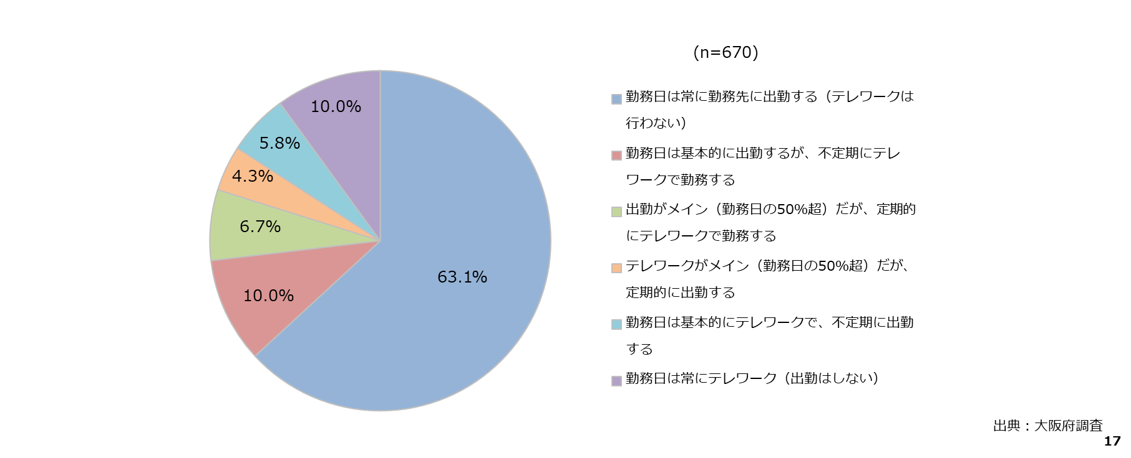
住まいとくらしに関するアンケート 調査結果
今後の勤務形態の意向（テレワークの実施の意向）
[Q13] あなたは今後、どのような勤務形態で働きたいと思いますか。あなたが理想とする働き方について、最もあてはまるものをお選び
ください。
※自営業で自宅兼店舗で働きたい場合や、自由業でご自宅で働きたい場合は、テレワークとみなしてお答えください。
「常に勤務先に出勤（テレワークは行わない）」が63.1％、「基本的に出勤するが、不定期にテレワークで勤務」と「常にテレワーク（出勤はしない）」が10.0％となっているなど、４割近くの方がテレワークを勤務形態に取り入れる意向を示している。

Slide 18
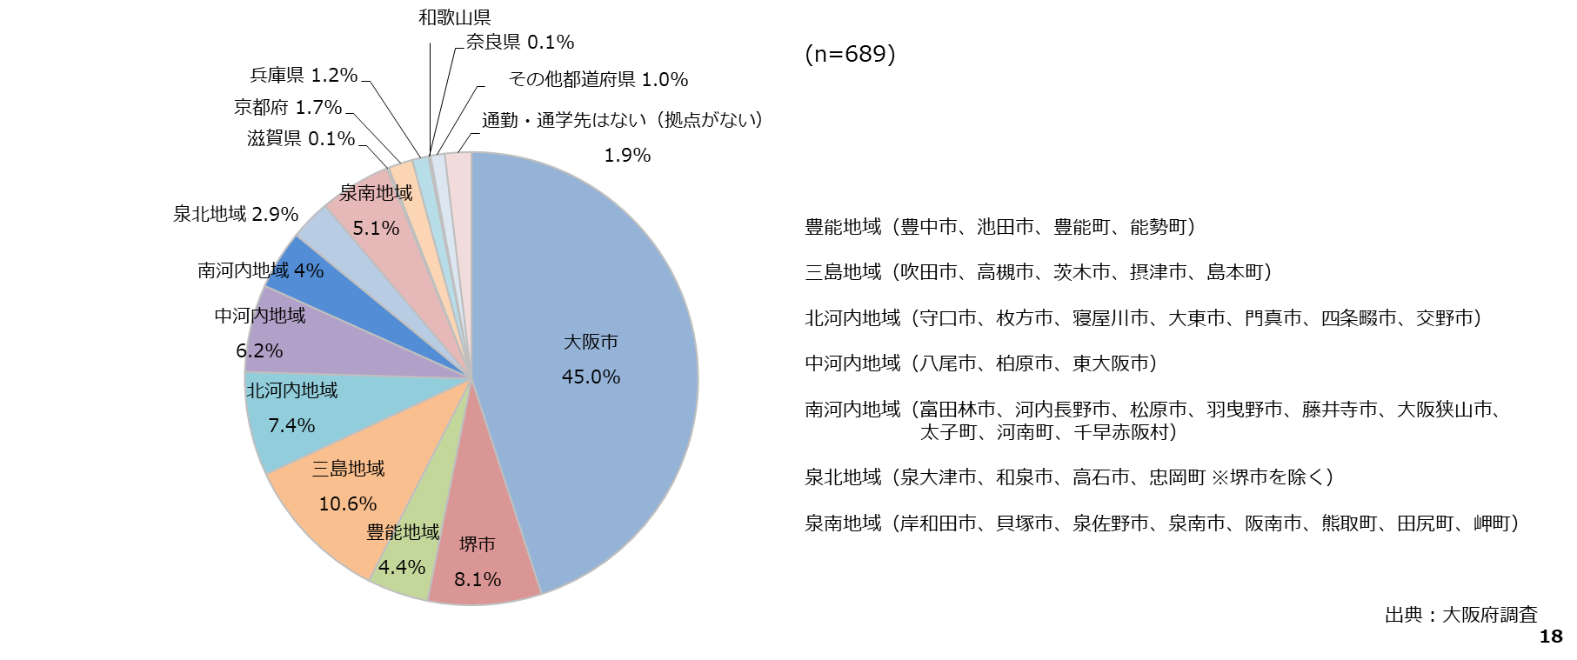
住まいとくらしに関するアンケート 調査結果
勤務先
[Q14]あなたの勤務先/学校はどちらにありますか。通勤・通学先について、以下よりあてはまるものをお選びください。 ※テレワークや通信教育をされている方は会社・学校の所在地などについてお答えください。
「大阪市」が45.0％、「三島地域」が10.6％、「堺市」が8.1％、「北河内地域」が7.4％となっている。
また、「大阪府内」が９割以上となっている。

Slide 19
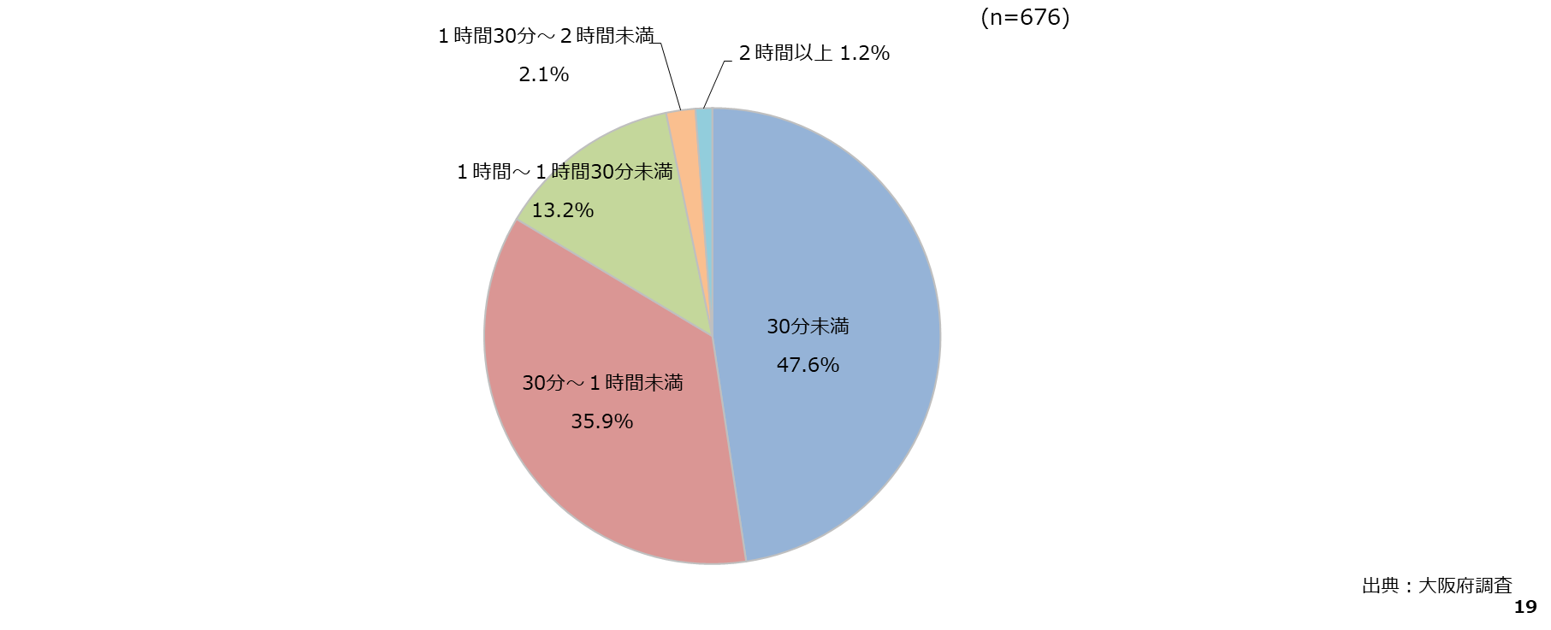
住まいとくらしに関するアンケート 調査結果
通勤時間
[Q15] あなたの（主な）お住まいから、勤務先/学校への通勤・通学時間は、おおよそどれくらいですか。
「30分未満」が47.6％、「30分～1時間未満」が35.9％、「1時間～1時間30分未満」が13.2％となっている。

Slide 20
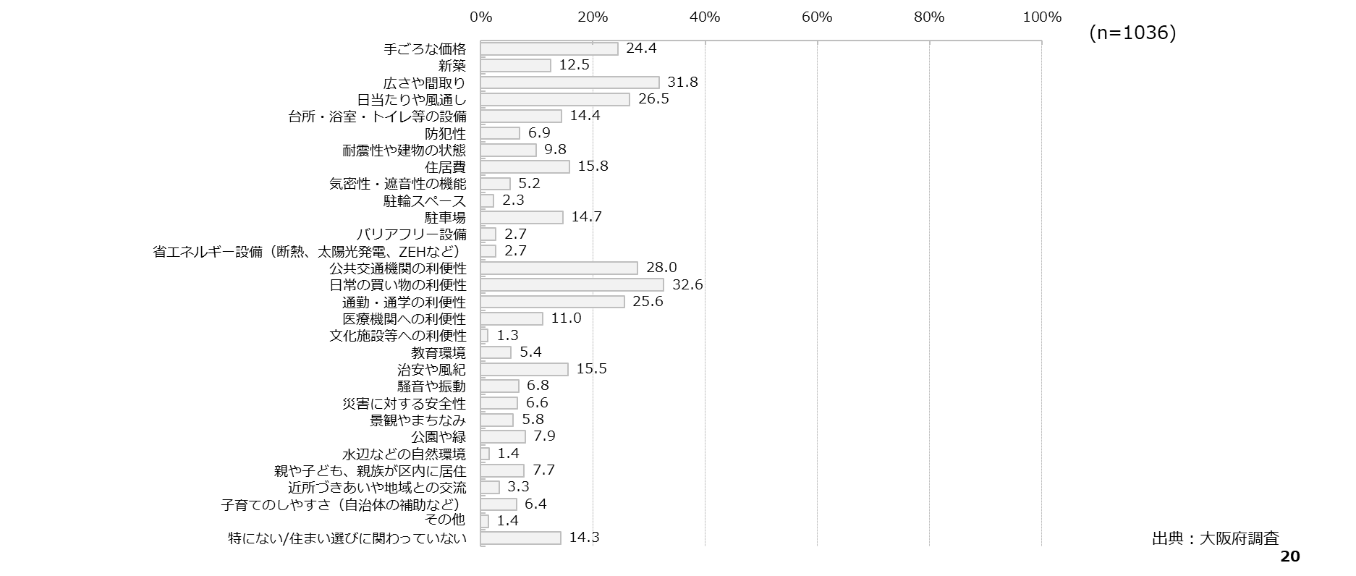
住まいとくらしに関するアンケート 調査結果
住宅を選ぶ際に重視したこと（最大５つ）
[Q16] あなたが「現在の（主な）お住まいを選ぶ際に重視したこと」について、以下より最大5つまでお選びください。
「日常の買い物の利便性」が32.6％、「広さや間取り」が31.8％、「公共交通機関の利便性」が28.0％、「日当たりや風通し」が26.5％、「通勤・通学の利便性」が25.6％、「手ごろな価格」が24.4％となっている。

Slide 21
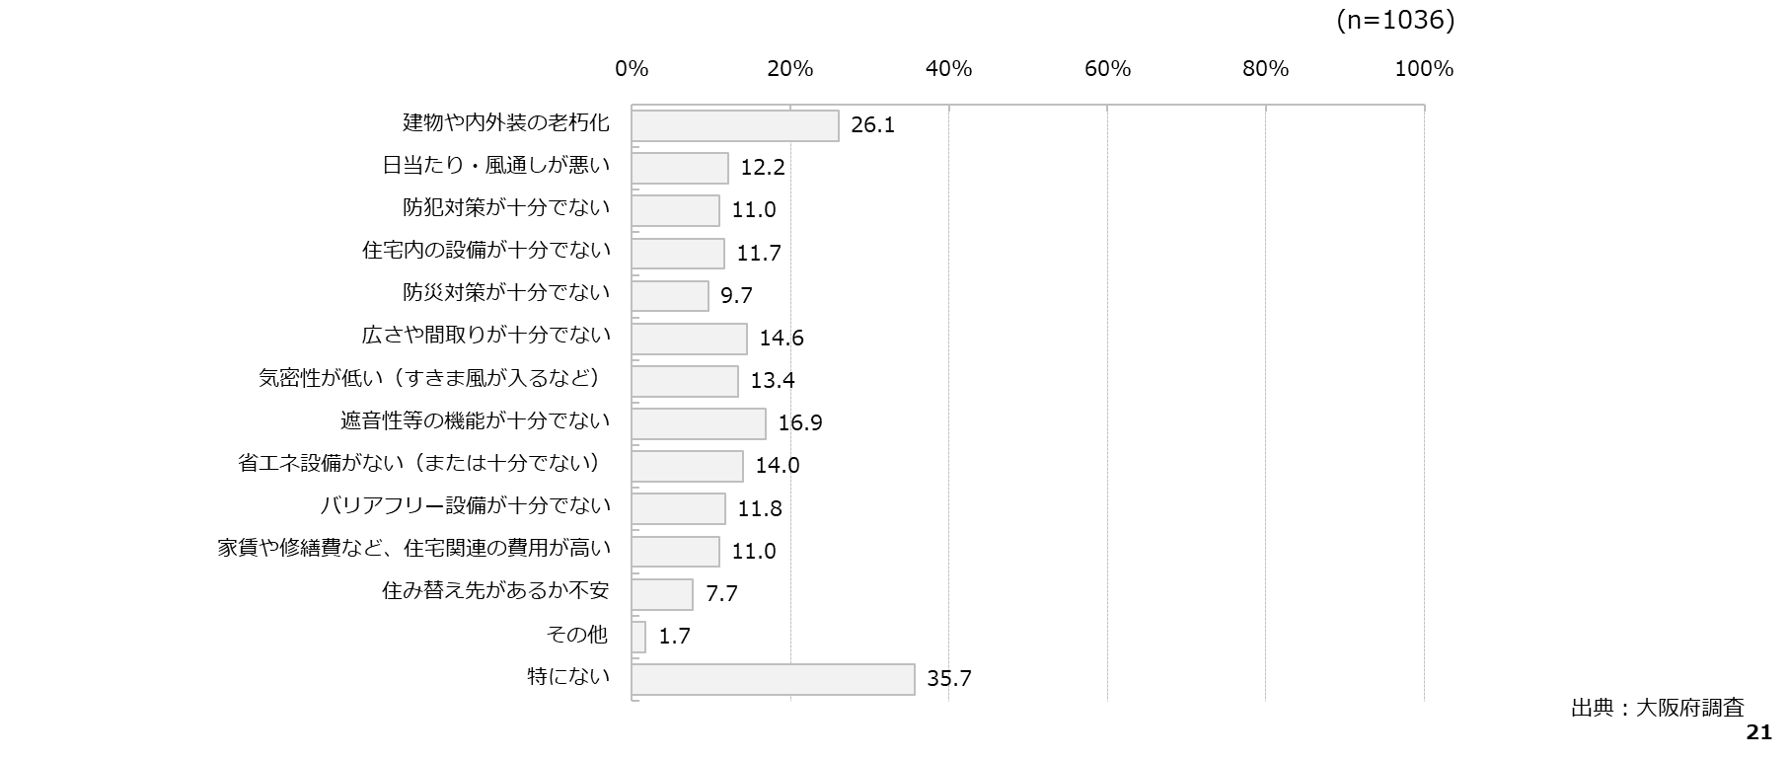
住まいとくらしに関するアンケート 調査結果
住宅に関する悩みや不安
[Q17] あなたが現在抱えている、「住宅に関する悩みや不安」がありましたら、以下よりお選びください。（いくつでも）
「建物や内外装の老朽化」が26.1％、「遮音性等の機能が十分でない」が16.9％、「広さや間取りが十分でない」が14.6％となっている。
一方で、「特にない」が35.7％となっている。

Slide 22
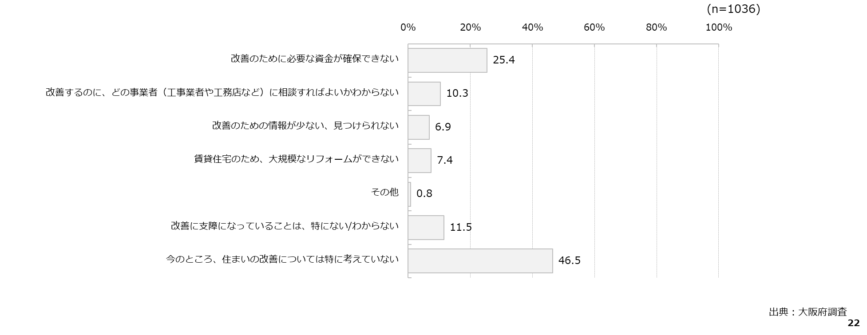
住まいとくらしに関するアンケート 調査結果
住宅の改善にあたり支障になっていること
[Q18] 現在の（主な）お住まいの改善を行うにあたって、支障になっていることがありましたら、以下よりお選びください。（いくつでも）
「改善のために必要な資金が確保できない」が25.4％、「改善に支障になっていることは、特にない/わからない」が11.5％となっている。
一方で、「今のところ、住まいの改善は特に考えていない」が46.5％となっている。

Slide 23
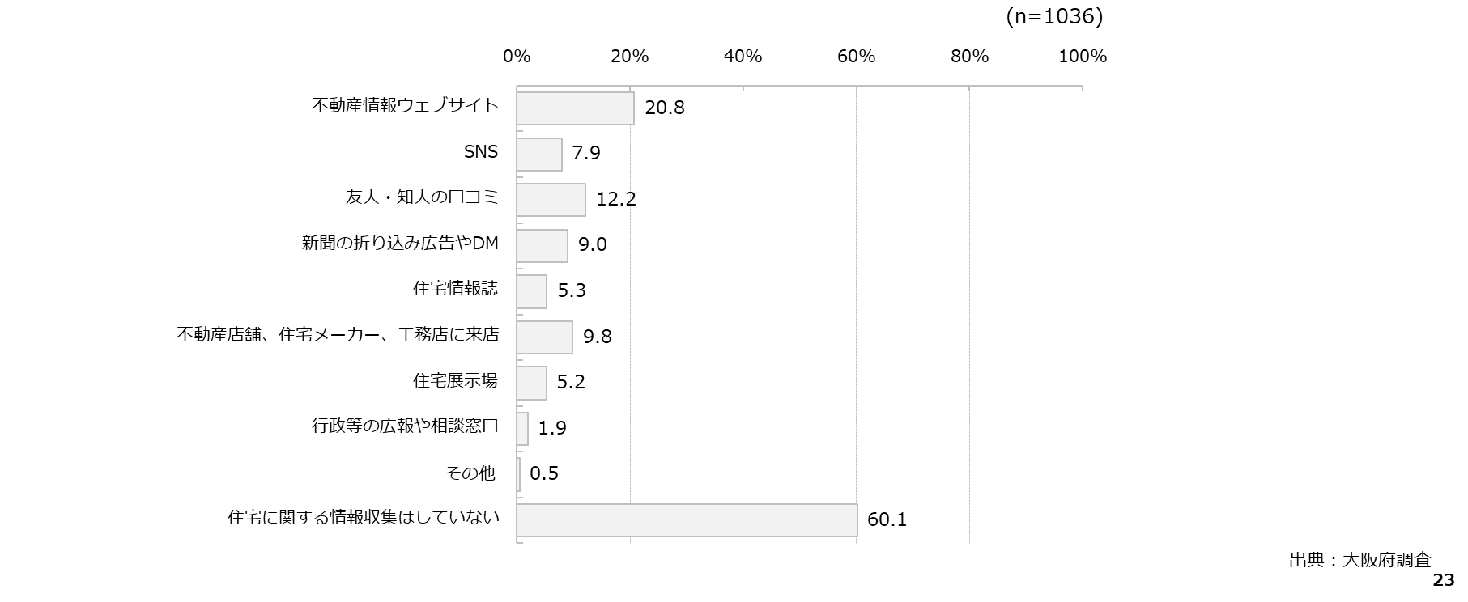
住まいとくらしに関するアンケート 調査結果
住宅の情報収集の方法
[Q19] あなたは普段、住宅に関する情報をどこで収集していますか。以下よりあてはまるものをお選びください。（いくつでも）
「不動産情報ウェブサイト」が20.8％、「友人・知人の口コミ」が12.2％、「不動産店舗、住宅メーカー、工務店に来店」が9.8％、「新聞の折り込み広告やDM」が9.0％となっている。
一方で、「住宅に関する情報収集はしていない」が60.1％となっている。

Slide 24
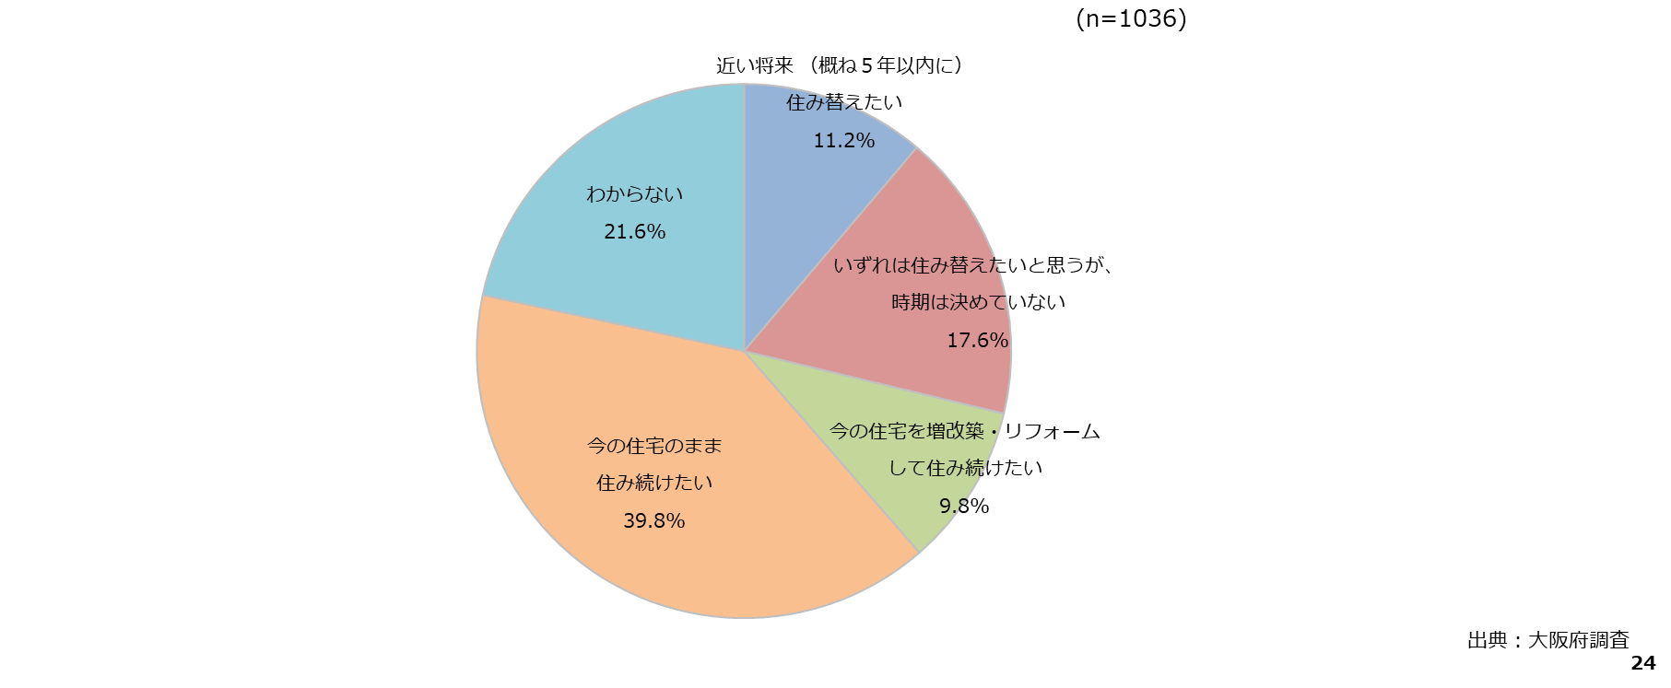
住まいとくらしに関するアンケート 調査結果
今後の居住意向
[Q20] あなたは、現在の（主な）お住まいに住み続けたいと思いますか。以下より、あなたのお気持ちに最も近いものをお選びください。
「今の住宅のまま住み続けたい」が39.8％、「わからない」が21.6％、「いずれは住み替えたいが、時期は未定」が17.6％となっている。
また、 「今の住宅に住み続けたい」が約半数、「住み替えたい」が約3割となっている。

Slide 25
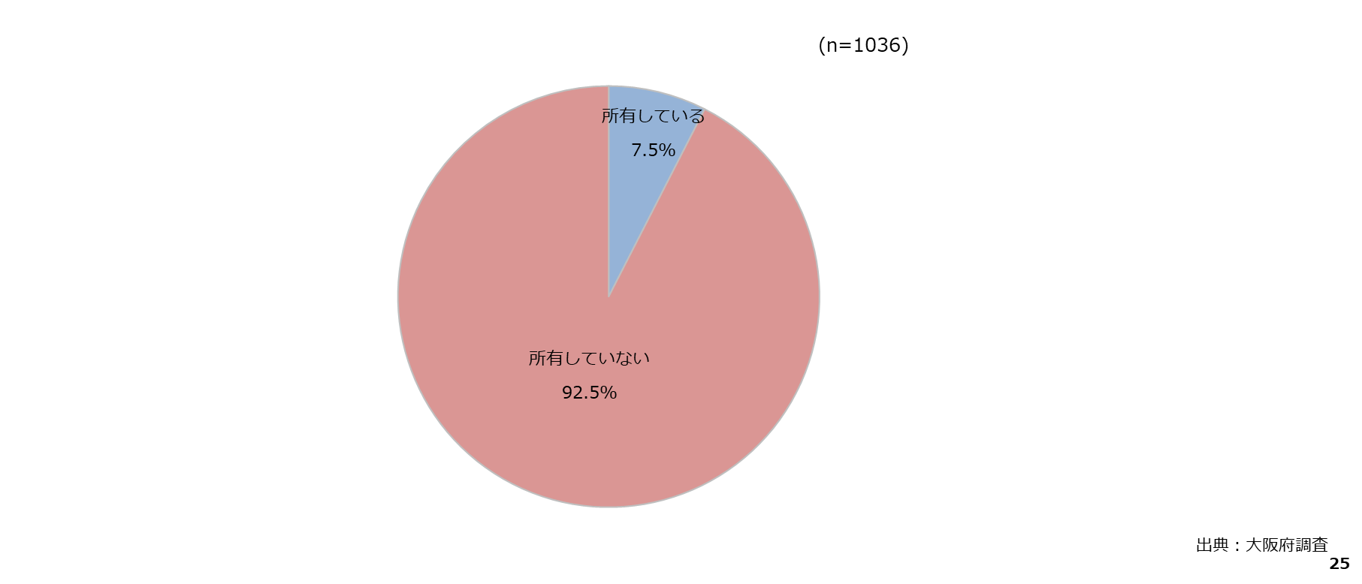
住まいとくらしに関するアンケート 調査結果
空き家・空地の所有の状況
[Q21] あなたのご家庭では、現在、空き家や空き地を所有していますか。
「所有してない」が92.5％、「所有している」が7.5％となっている。

Slide 26
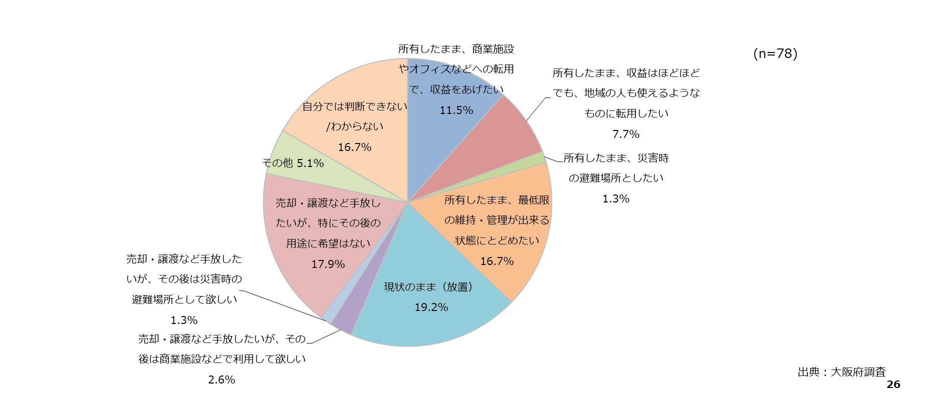
住まいとくらしに関するアンケート 調査結果
所有する空き家・空地の今後の活用意向
[Q22] あなたのご家庭で現在所有している空き家・空き地について、今後どのようにしたいとお考えですか。 あなたのお気持ちに最も近いものをお選びください。
「現状のまま（放置）」が19.2％、「手放したいが、特にその後の用途に希望なし」が17.9％、「所有したまま、最低限の維持・管理ができる状態」と「自分では判断できない/わからない」が16.7％となっている。

Slide 27
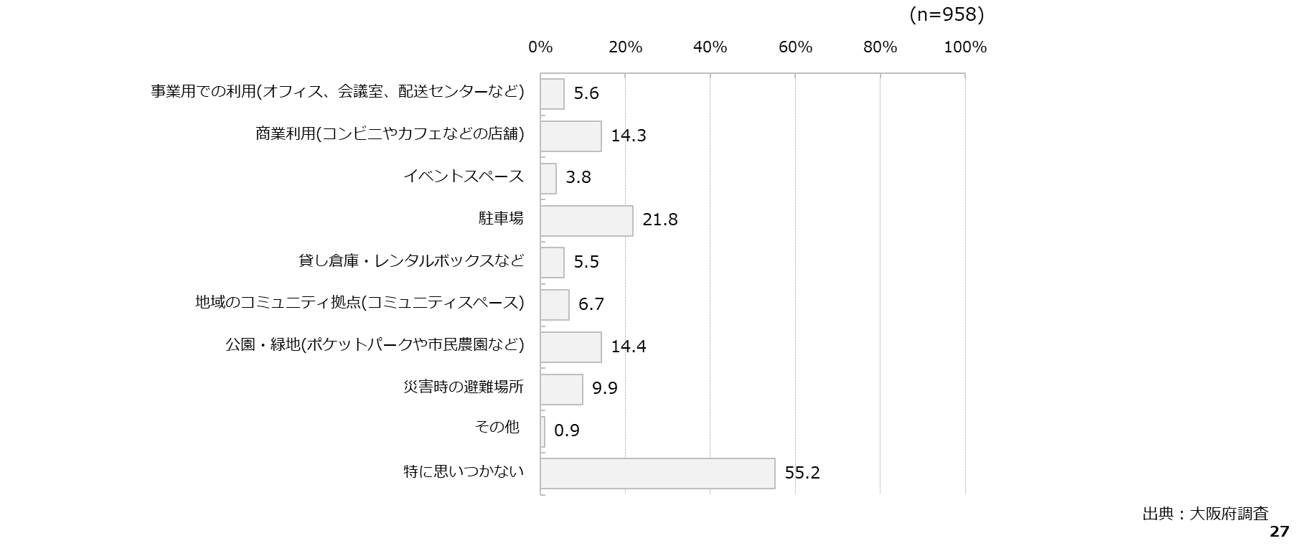
住まいとくらしに関するアンケート 調査結果
周辺の空地・空き家の今後の活用意向
[Q23] あなたのお住まいの周辺に空き家・空き地がある場合に、どのように転用・活用されるのが望ましいと考えますか。（複数回答可）
「駐車場」が21.8％、「公園・緑地」が14.4％、「商業利用」が14.3％となっている。
一方で、「特に思いつかない」が55.2％となっている。

Slide 28
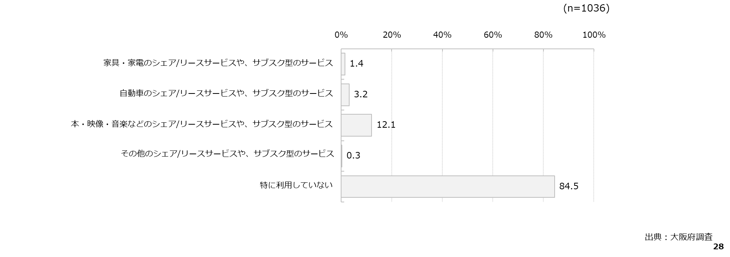
住まいとくらしに関するアンケート 調査結果
シェアリングの状況
[Q24] 以下のうち、あなたが現在利用しているシェア/リースサービスやサブスク型のサービスなどがありましたらお選びください。
（いくつでも）
「本・映像・音楽など」が12.1％、「自動車」が3.2％、「家具・家電」が1.4％となっている。
一方で、「特に利用していない」が84.5％となっている。

Slide 29
住まいとくらしに関するアンケート 調査結果
今後のシェアリングの意向
[Q25] あなたが今後、以下のシェア/リースサービスやサブスク型のサービスで、利用したいと思うものをお選びください。（いくつでも）
「本・映像・音楽など」が15.5％、「自動車」が7.8％、「家具・家電」が3.8％、「家」が2.6％となっている。
一方で、「利用したいと思うものはない」が76.1％となっている。

Slide 30
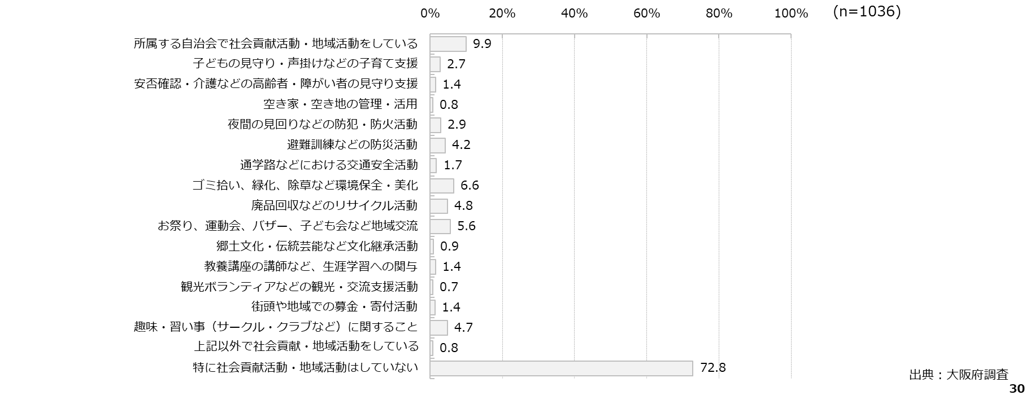
住まいとくらしに関するアンケート 調査結果
社会貢献活動・地域活動の状況
[Q26] 現在、あなたが参加している社会貢献活動・地域活動について、あてはまるものがありましたら以下よりお選びください。
（いくつでも）
※お勤め先の企業でのCSR活動は含めずにお考えください。
「所属する自治会でしている」が9.9％、「環境保全・美化」が6.6％、「地域交流」が5.6％、「リサイクル活動」が4.8％となっている。
一方で、「特にしていない」が72.8％となっている。

Slide 31
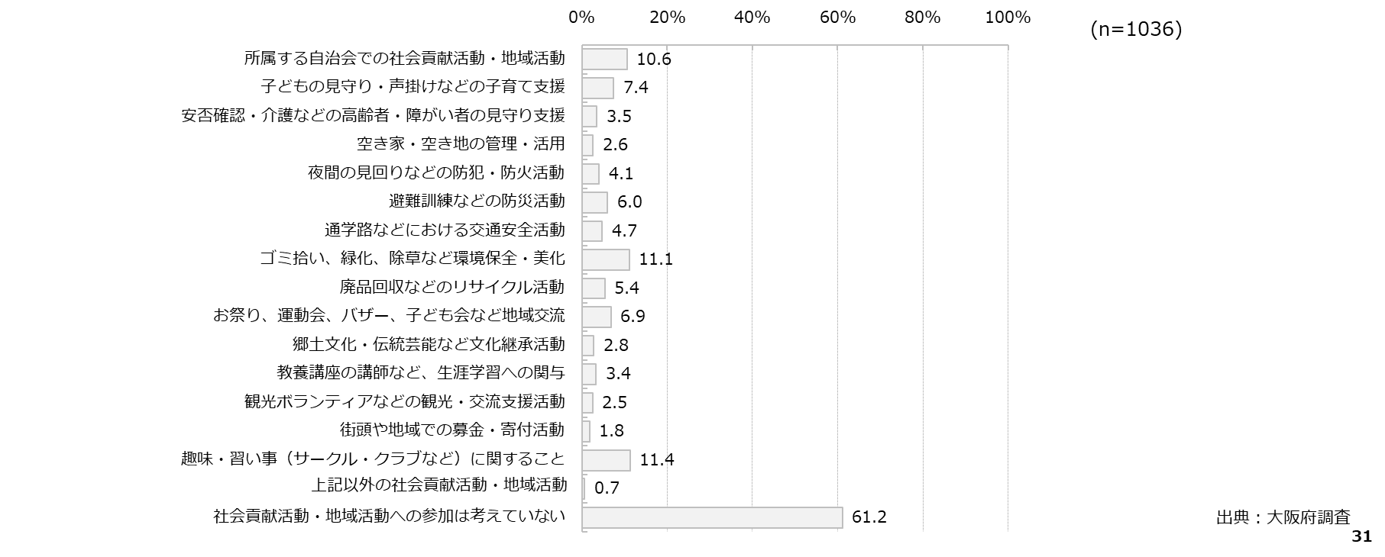
住まいとくらしに関するアンケート 調査結果
今後の社会貢献活動・地域活動の参加意向
[Q27]あなたが今後、参加したいと思う社会貢献活動・地域活動について、以下よりあてはまるものをお選びください。（いくつでも）
※お勤め先の企業でのCSR活動は含めずにお考えください。
「趣味・習い事に関すること」が11.4％、「環境保全・美化」が11.1％、「所属する自治会での活動」が10.6％、「子育て支援」が7.4％、「地域交流」が6.9％、「防災活動」が6.0％となっている。
一方で、「参加は考えていない」が61.2％となっている。

Slide 32
住まいとくらしに関するアンケート 調査結果
【2050年の社会】移動手段
2050年にはデジタル技術の発達に伴い、どこに住んでいても、同じように働け、同じように消費できる社会になっている可能性があります。デジタル化を通じて住む場所の選択肢が増え、多様なくらし方ができる社会が実現した場合、あなたはどのようなくらしをしていたいと思いますか。「A.移動の利便性（交通）」「B.働き方」「C.住宅の所有形態」の3つの視点から、[Q28～32]をお答えください。※2050年でのご自身の年齢は考慮せず、「今のあなたの年齢で、2050年の社会でくらすとした場合」のことを想定してお答えください。
[Q28] 「A.移動の利便性（交通）」についてお聞きします。2050年の社会では、どのような移動手段を使ってくらしたいと思いますか。
（複数回答可）
「徒歩を中心」が50.3％、「既存の公共交通機関を中心」が41.7％、「自家用車を中心」が22.3％、「マイクロモビリティを使用」が21.2％となっている。

Slide 33
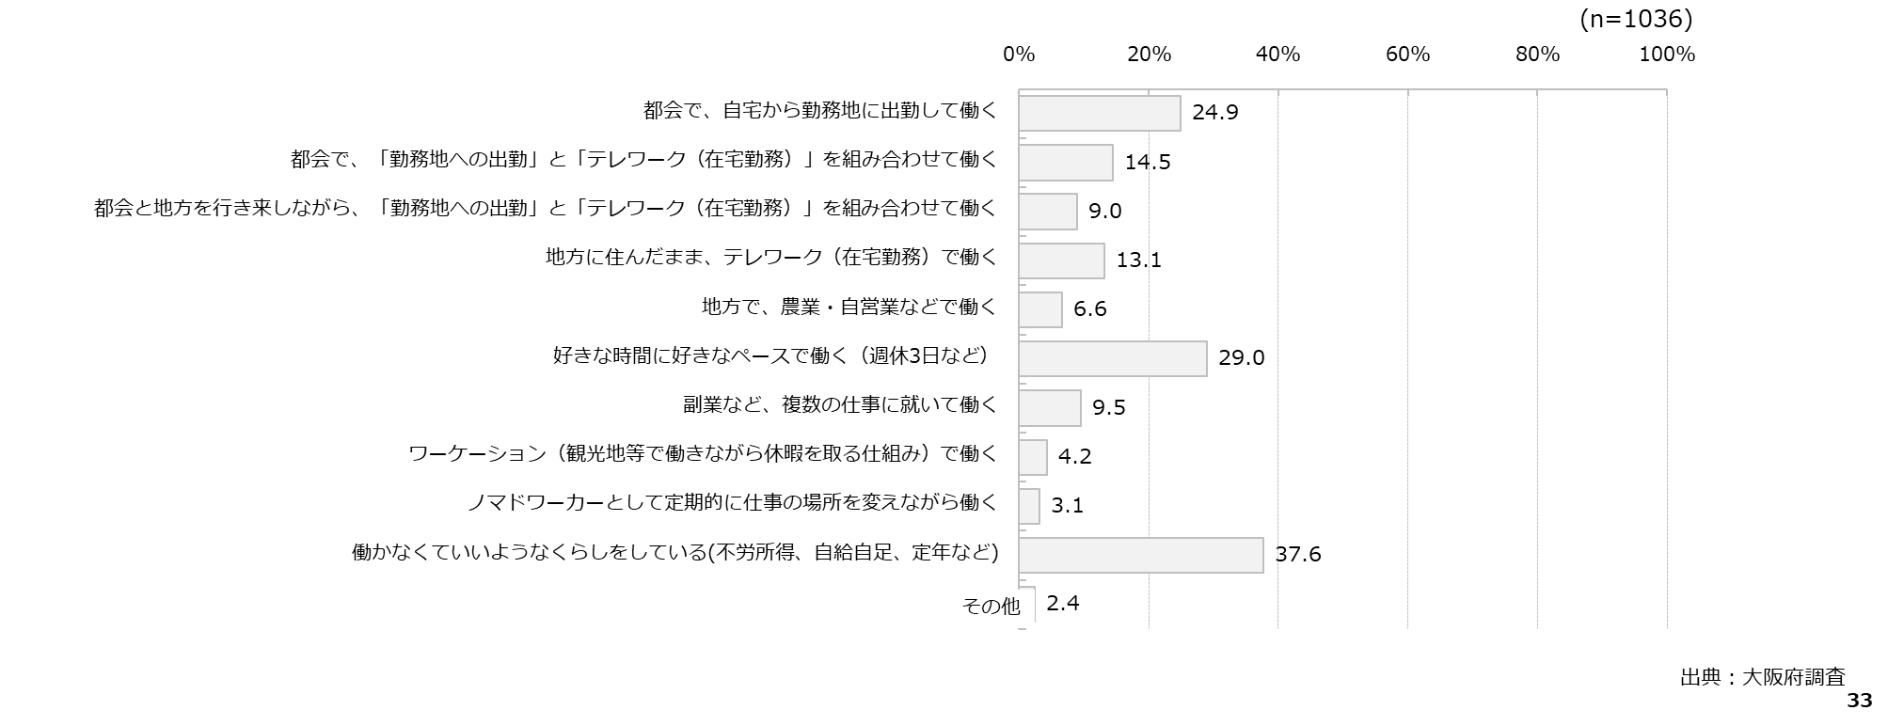
住まいとくらしに関するアンケート 調査結果
【2050年の社会】働き方
[Q29] 「B.働き方」についてお聞きします。2050年の社会では、どのような働き方をしたいと思いますか。（複数回答可）
「働かなくていいようなくらし」が37.6％、「好きな時間に好きなペースで働く」が29.0％、「都会で、自宅から通勤」が24.9％、「都会で、通勤とテレワークの組み合わせ」が14.5％、「地方に住んだまま、テレワーク」が13.1％となっている。

Slide 34
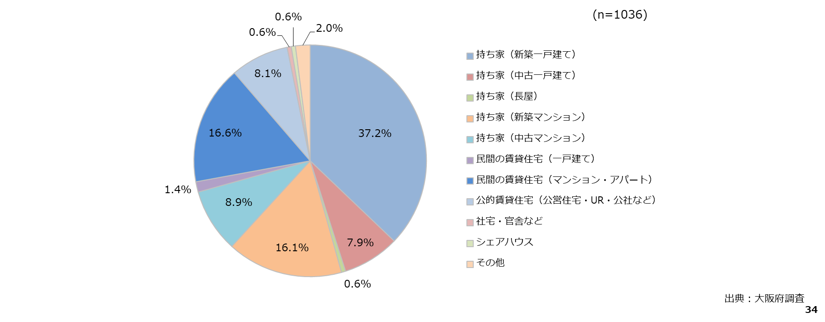
住まいとくらしに関するアンケート 調査結果
【2050年の社会】住宅の所有形態
[Q30] 「C.住宅の所有形態」についてお聞きします。2050年での理想のくらしを実現するにあたり、あなたはどのようなお住まいで
くらすことをイメージしましたか。
「持ち家（新築一戸建て）」が37.2％、「民間の賃貸住宅（マンション・アパート）」が16.6％、「持ち家（新築マンション）」が16.1％となっている。
また、「持ち家」は一戸建て・長屋・マンション、新築・中古を合わせると、約７割を占めている。

Slide 35
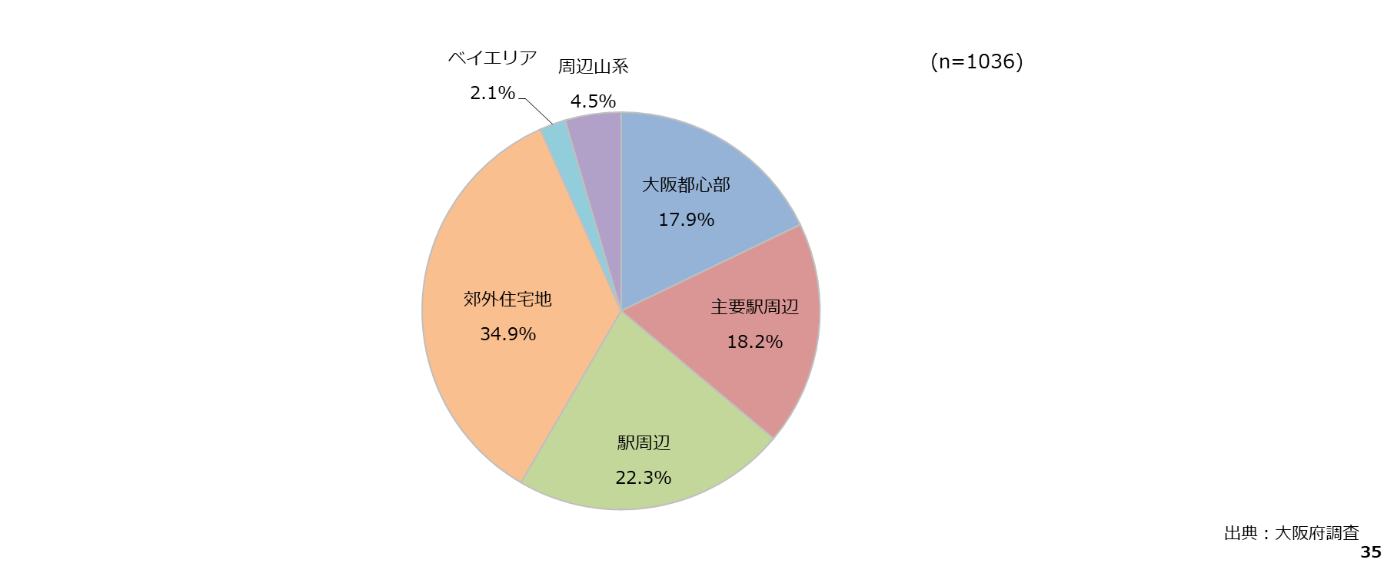
住まいとくらしに関するアンケート 調査結果
【2050年の社会】居住したいエリア
[Q31] これまでにお答えいただいた、「A.移動の利便性（交通）」「B.働き方」「C.住宅の所有形態」などを踏まえて、2050年での理想
のくらしを実現するには、どのような場所に住みたいと思いますか。あなたのお考えに最も近い場所を1つお選びください。
「郊外住宅地」が34.9％、「駅周辺」が22.3％、「主要駅周辺」が18.2％、「大阪都心部」が17.9％となっている。

Slide 36
住まいとくらしに関するアンケート 調査結果
【2050年の社会】居住したい地域
[Q32] 前問でお答えいただいた「2050年での理想のくらしを実現するにあたり、住みたいと思う場所」の具体的な地域としてあなたが
思いつくものを、以下よりお選びください。（複数回答可)
「大阪市」が32.7％、「三島地域」が18.7％、「堺市」が13.0％、「豊能地域」が12.6％、「北河内地域」が10.0％となっている。
出典：大阪府調査
(n=1036)

Slide 37
３．分析（クロス集計） ①地域別

Slide 38
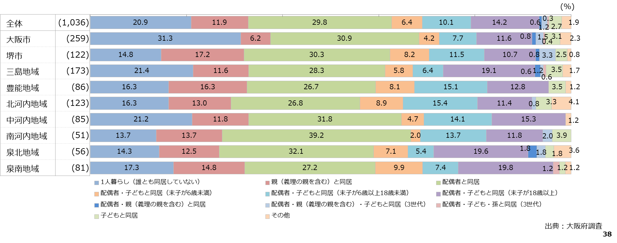
住まいとくらしに関するアンケート 調査結果
家族構成（地域別）
[Q1] あなたが現在、同居しているご家族の構成について、あてはまるものを以下よりお選びください。
※あなたご自身からみた続柄でお考えください。
「1人暮らし」は大阪市が31.3％で最も割合が大きい。「配偶者・子どもと同居（末子が18歳以上）」は三島地域、泉北地域、泉南地域で19%を超え、配偶者・子どもと同居（末子が18歳未満）では、堺市、豊能地域、北河内地域で19%を超える。

Slide 39
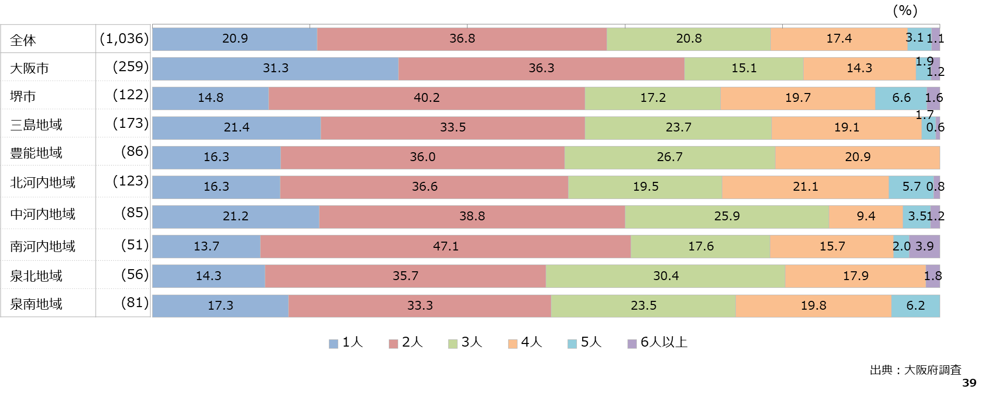
住まいとくらしに関するアンケート 調査結果
世帯人数（地域別）
[Q2] あなたがお住まいの世帯の人数について、あてはまるものを以下よりお選びください。
「1人」は大阪市、三島地域、中河内地域が2割を超える。「2人」は、堺市、南河内地域で４割を超える。

Slide 40
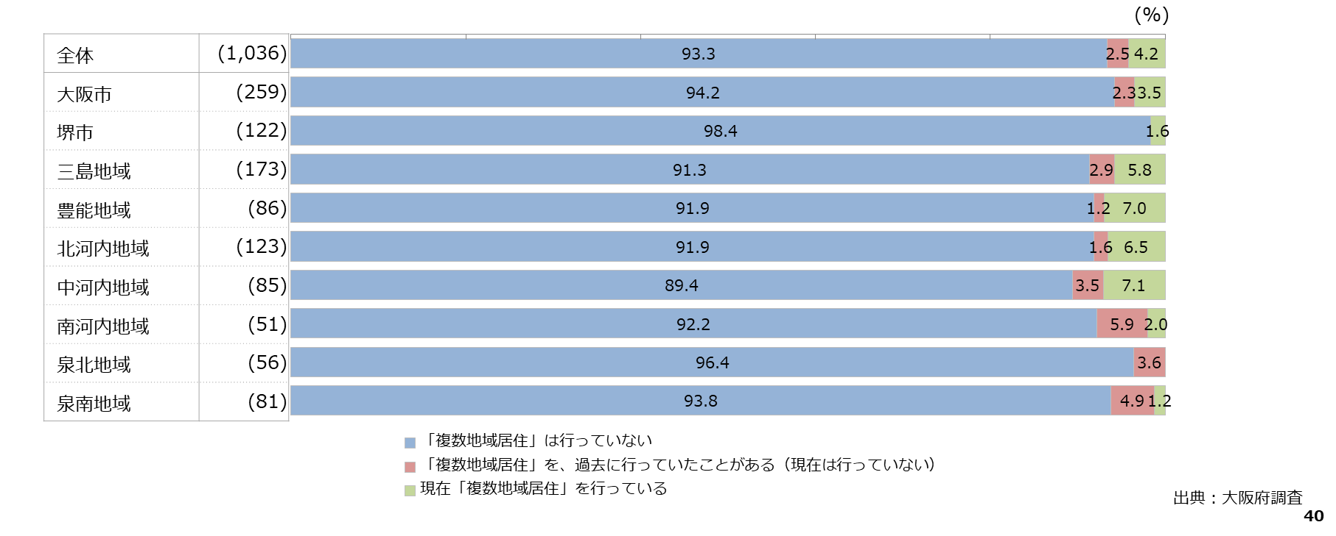
住まいとくらしに関するアンケート 調査結果
複数地域居住の状況（地域別）
[Q3] あなたは現在、「複数地域居住」を行っていますか。
※「複数地域居住」とは”主な生活拠点（ご自宅）とは別の特定の地域に生活拠点（ホテル等も含む）を設ける暮らし方”を指します。
「現在『複数地位居住』を行っている」は、三島地域、豊能地域、北河内地域、中河内地域での割合が比較的高い。

Slide 41
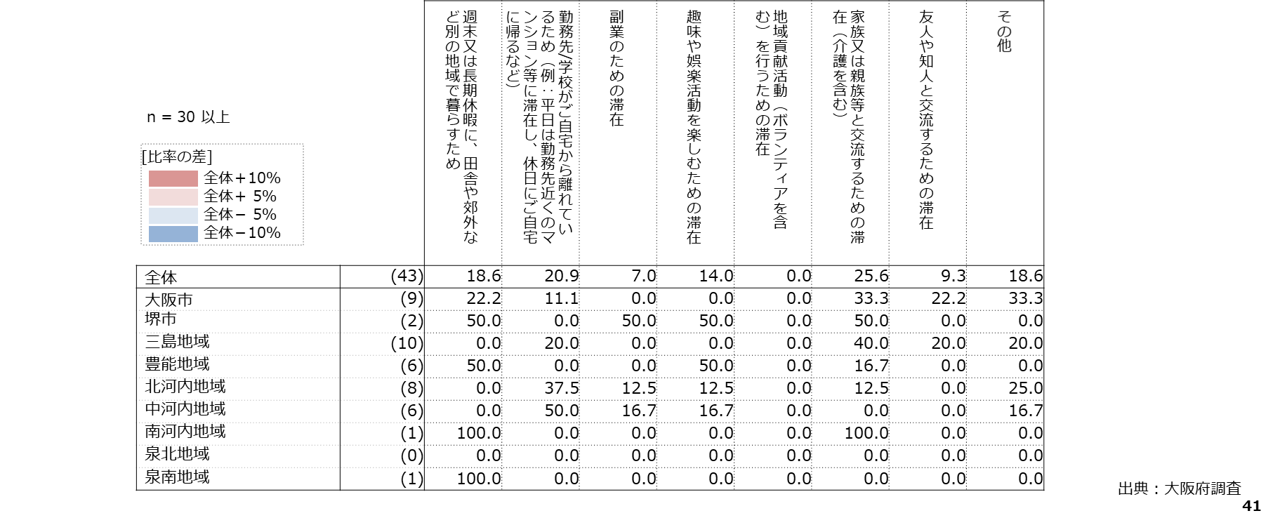
住まいとくらしに関するアンケート 調査結果
複数地域居住を行っている理由（地域別）
[Q4] 前問で”現在「複数地域居住」を行っている”とお答えの方にお聞きします。
「複数地域居住」を行っている理由について、あてはまるものを以下よりお選びください。（いくつでも）
「家族又は親族等と交流するための滞在（介護を含む）」を回答する地域が多い。

Slide 42
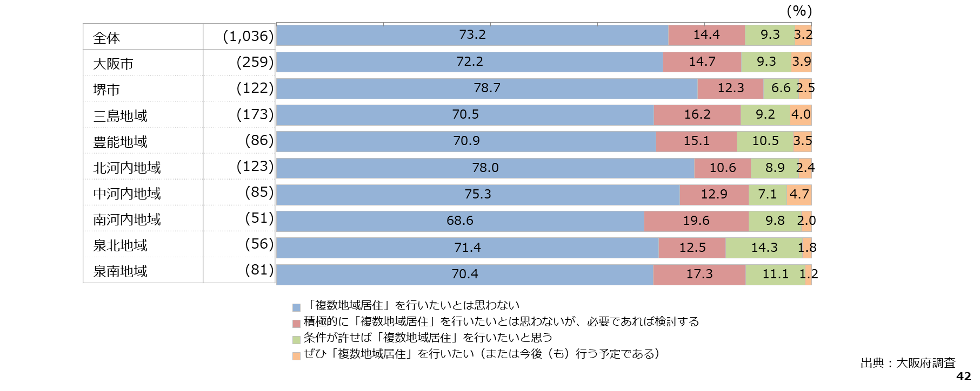
住まいとくらしに関するアンケート 調査結果
複数地域居住の今後の継続意向（地域別）
[Q5] あなたは今後（も）「複数地域居住」を行いたいと思いますか。あなたのお考えに最も近いものをお選びください。
※「複数地域居住」とは”主な生活拠点（ご自宅）とは別の特定の地域に生活拠点（ホテル等も含む）を設ける暮らし方”を指します。
「条件が許せば『複数地域居住』を行いたいと思う」「ぜひ『複数地域居住』を行いたい」は、泉北地域や豊能地域の割合が高い。

Slide 43
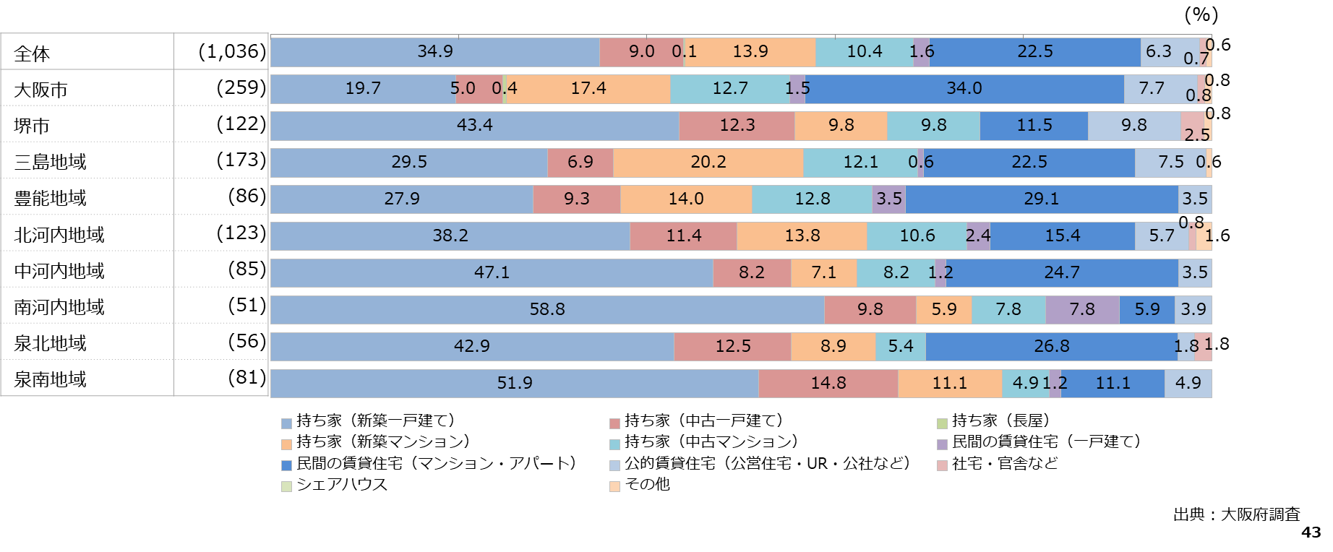
住まいとくらしに関するアンケート 調査結果
居住形態（地域別）
[Q6] あなたの現在の（主な）お住まいの形態について、以下よりあてはまるものをお選びください。
「持ち家（新築一戸建て）」は南河内地域が58.8%、泉南地域が51.9%と割合が高い。「民間の賃貸住宅（マンション・アパート）」は大阪市が34%、豊能地域が29.1％となっている。

Slide 44
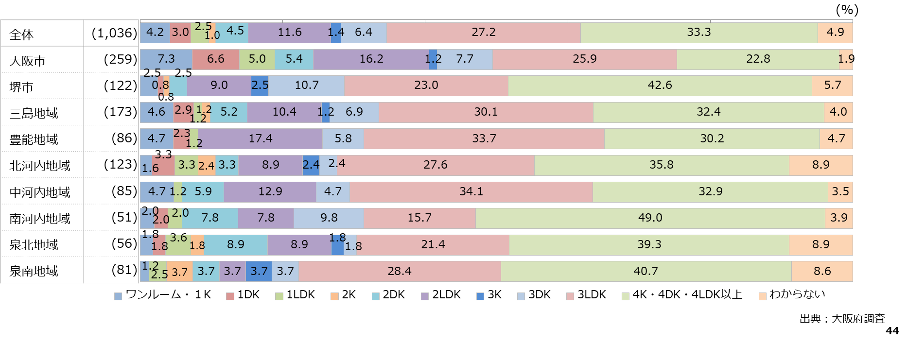
住まいとくらしに関するアンケート 調査結果
住宅の間取り（地域別）
[Q7] あなたの現在の（主な）お住まいの間取りについて、以下よりあてはまるものをお選びください。
※該当するものがない場合は、部屋数の同じものから、最も近いと思うものをお選びください。
「４K・４DK・４LDK」以上の間取りは、大阪市が22.8%で地域の中で最も割合が低い。

Slide 45
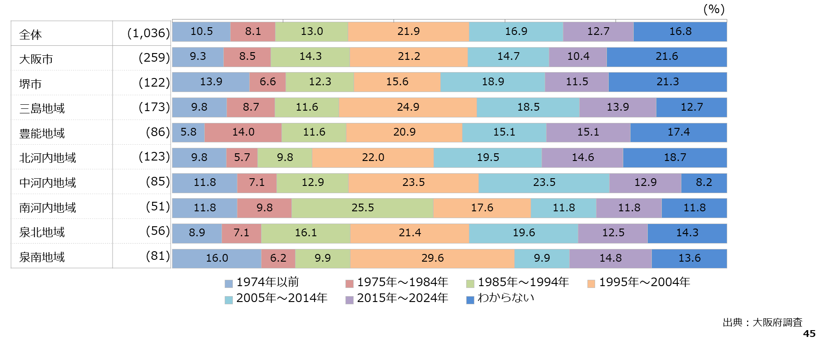
住まいとくらしに関するアンケート 調査結果
住宅の建築時期（地域別）
[Q8] あなたの現在の（主な）お住まいの建築時期について、以下よりあてはまるものをお選びください。
「1974年以前」に建てられた住宅は泉南地域で16%と割合が高い。

Slide 46
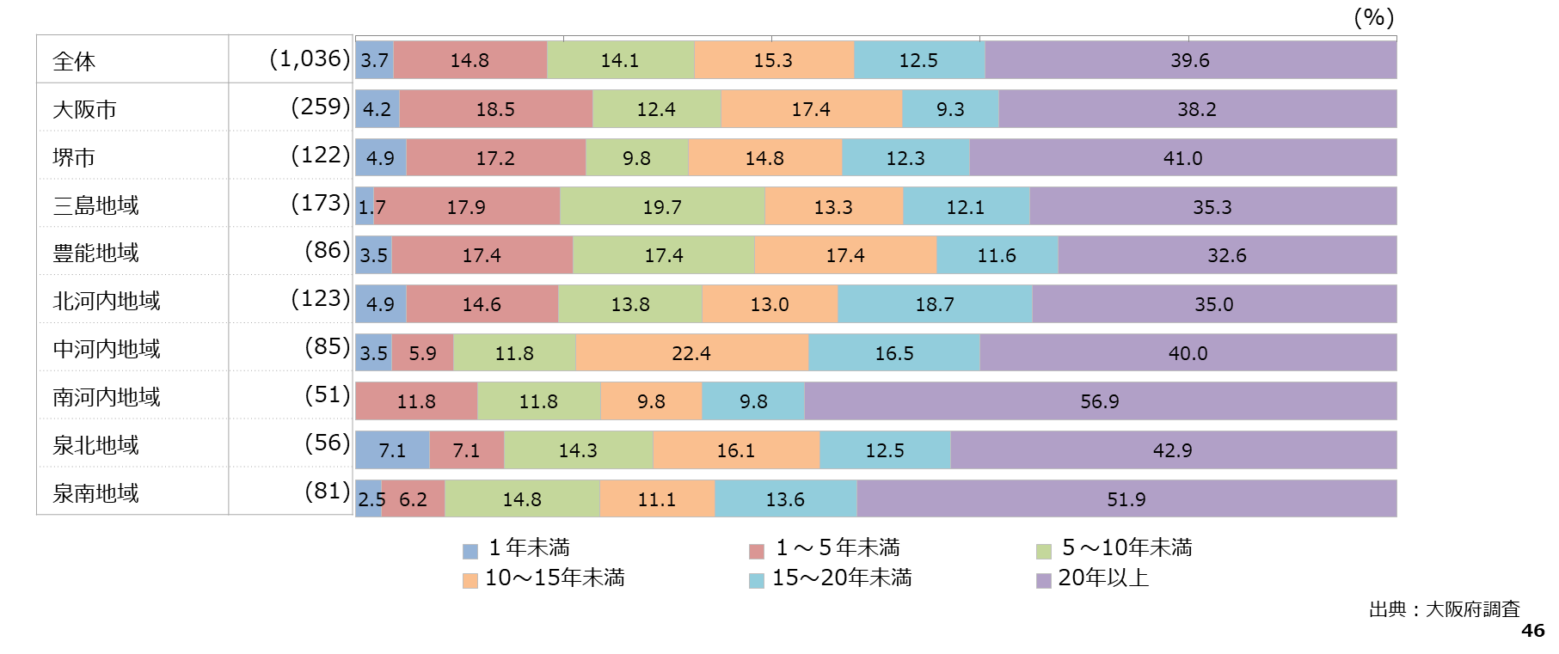
住まいとくらしに関するアンケート 調査結果
居住年数（地域別）
[Q9] あなたは、現在の（主な）お住まいに、何年住んでいますか。住み始めてからの年数をお答えください。
「20年以上」は南河内地域で56.9％、泉南地域で51.9％と割合が高い。

Slide 47
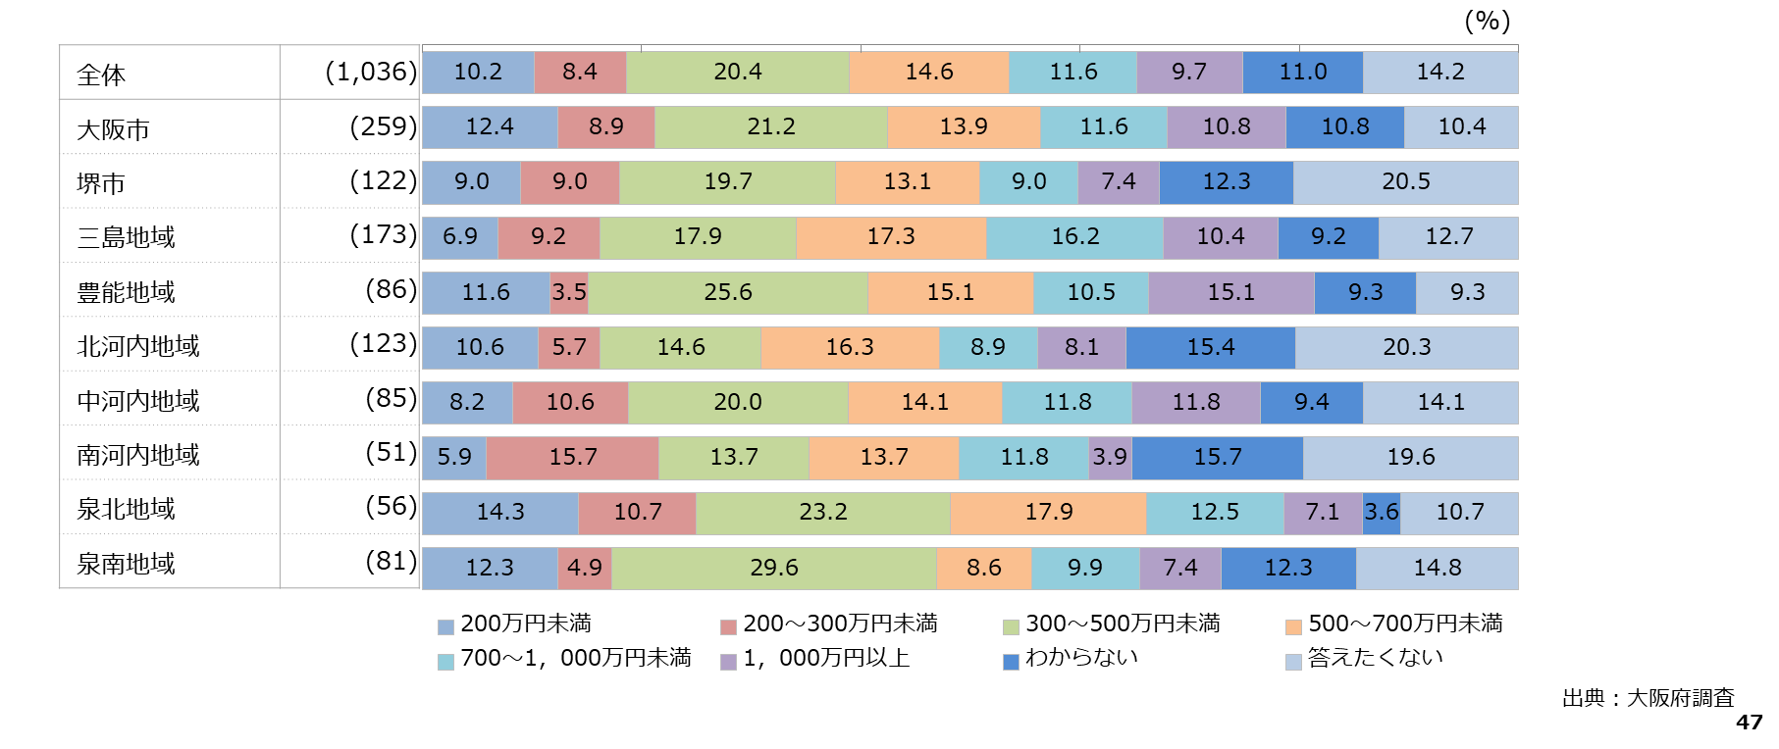
住まいとくらしに関するアンケート 調査結果
年間世帯収入（地域別）
[Q10] あなたのご家庭の、昨年1年間での世帯収入（税込み）について、あてはまるものをお選びください。
世帯収入500万円以上の割合が、三島地域、豊能地域で４割を超える。

Slide 48
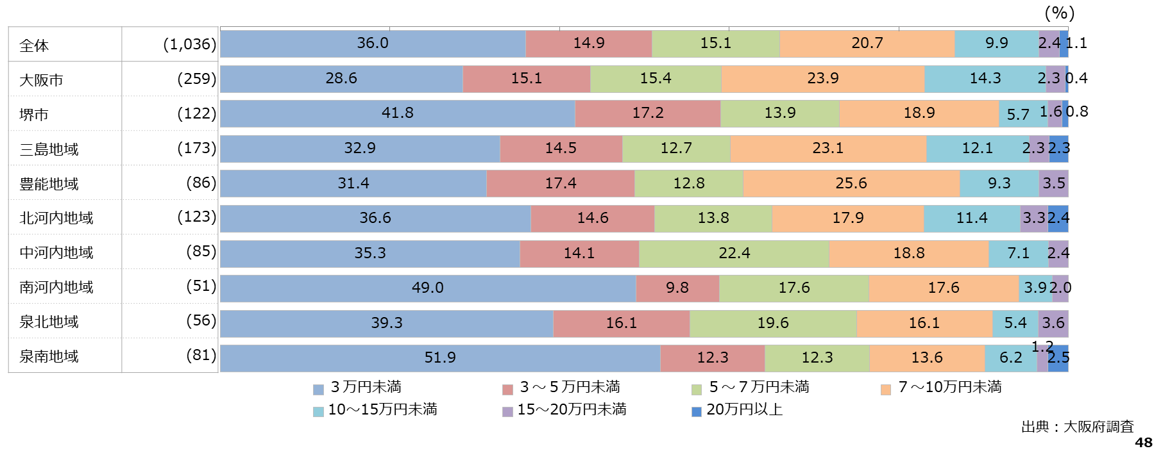
住まいとくらしに関するアンケート 調査結果
住居費（１か月あたり）（地域別）
[Q11] あなたのご家庭の、１か月あたりの住居費（家賃、住宅ローン、修繕費などを含む）について、以下よりあてはまるものをお選び
ください。※食費や光熱費などは含めず、住居に関する費用（支払額）についてお答えください。
「３万円未満」の割合が堺市、泉南地域、南河内地域で4割を超える。また、10万円以上の割合が、大阪市、三島地域、北河内地域で15%を超える。

Slide 49
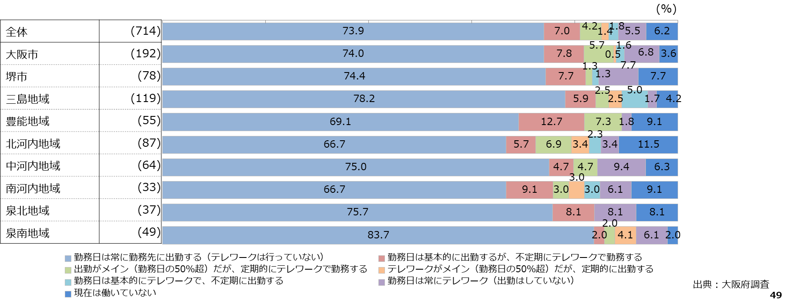
住まいとくらしに関するアンケート 調査結果
勤務形態（テレワークの実施状況）（地域別）
[Q12] 現在お仕事をされている方（パート・アルバイトを含む）にお聞きします。あなたは現在、どのような勤務形態で働いていますか。
以下より最もあてはまるものをお選びください。
※複数のお仕事をされている場合は、主なお仕事の勤務形態についてお答えください。 ※自営業で自宅兼店舗でお仕事をされている場合や、自由業でご自宅でお仕事をされている場合は、テレワークとみなしてお答えください。
テレワークを組み合わせた勤務形態が、大阪市、豊能地域、北河内地域、南河内地域で２割を超える。

Slide 50
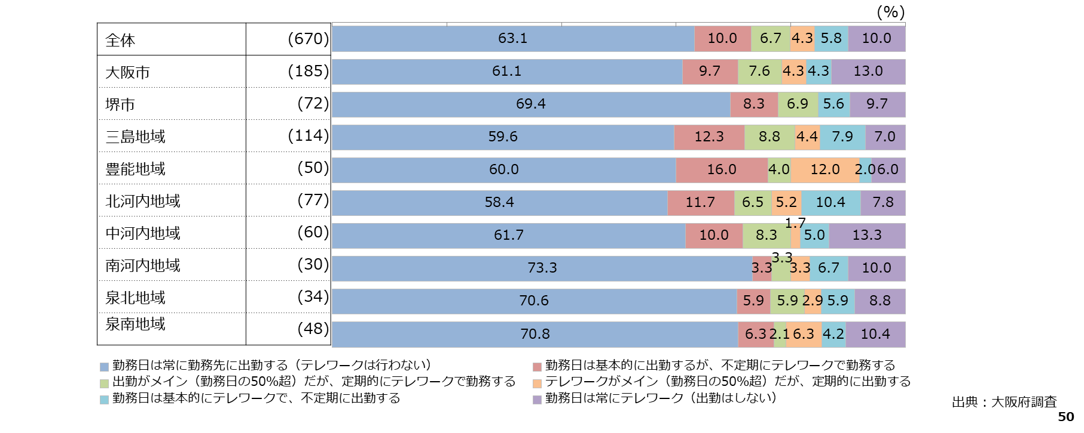
住まいとくらしに関するアンケート 調査結果
今後の勤務形態の意向（テレワークの実施の意向）（地域別)
[Q13] あなたは今後、どのような勤務形態で働きたいと思いますか。あなたが理想とする働き方について、最もあてはまるものをお選び
ください。
※自営業で自宅兼店舗で働きたい場合や、自由業でご自宅で働きたい場合は、テレワークとみなしてお答えください。
テレワークを組み合わせた勤務形態を希望する割合が、豊能地域、三島地域、北河内地域で４割を超える。

Slide 51
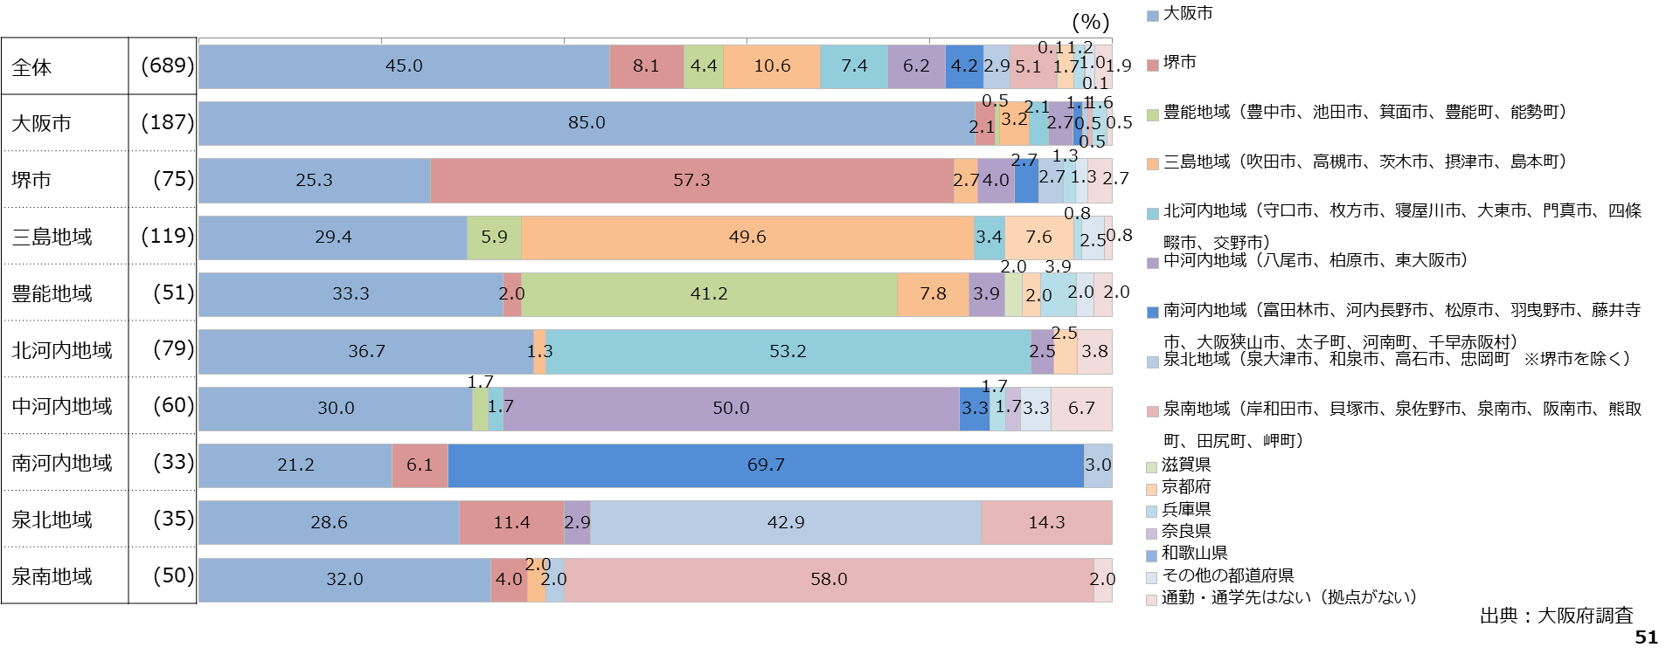
住まいとくらしに関するアンケート 調査結果
勤務先（地域別）
[Q14]あなたの勤務先/学校はどちらにありますか。通勤・通学先について、以下よりあてはまるものをお選びください。 ※テレワークや通信教育をされている方は会社・学校の所在地などについてお答えください。
大阪市内を通勤・通学先としている方が、大阪市で85%、他地域で2割から3割となっている。

Slide 52
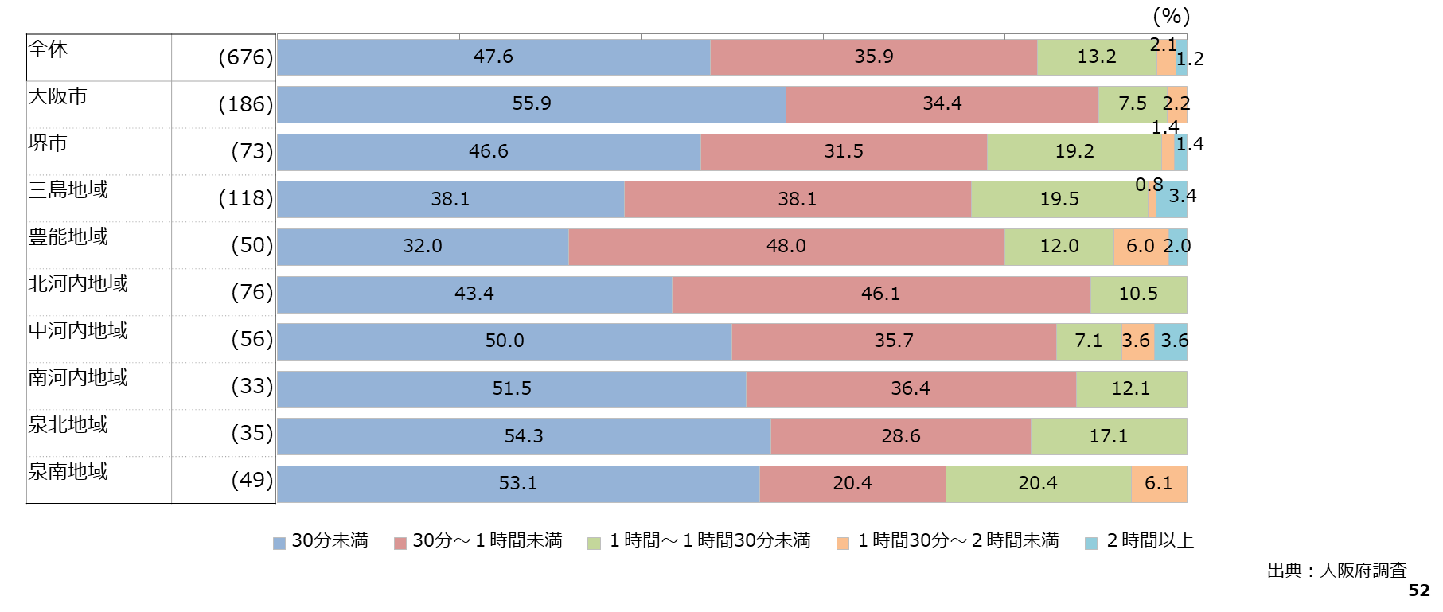
住まいとくらしに関するアンケート 調査結果
通勤時間（地域別）
[Q15] あなたの（主な）お住まいから、勤務先/学校への通勤・通学時間は、おおよそどれくらいですか。
豊能地域、堺市、三島地域、北河内地域では、半数以上が通勤・通学に30分以上の時間を要している。

Slide 53
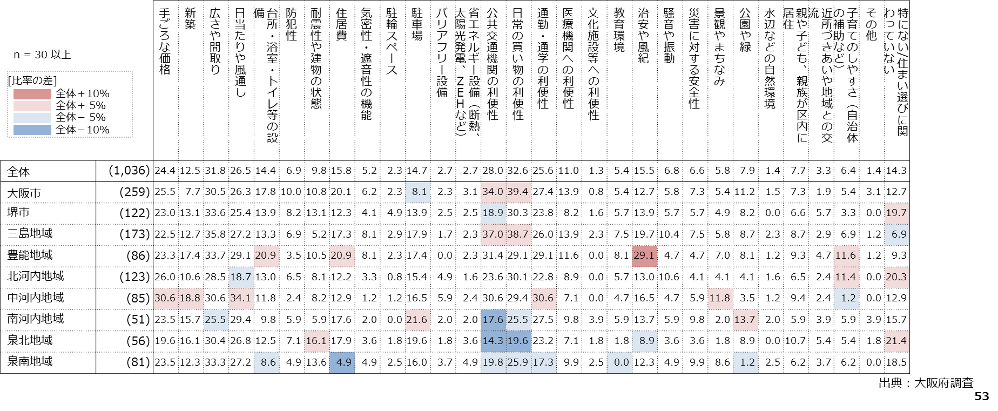
住まいとくらしに関するアンケート 調査結果
住宅を選ぶ際に重視したこと（最大５つ）（地域別）
[Q16] あなたが「現在の（主な）お住まいを選ぶ際に重視したこと」について、以下より最大5つまでお選びください。
大阪市、三島地域では、「日常の買い物の利便性」「公共交通機関の利便性」が、豊能地域では、「治安や風紀」が、中河内地域では、「手頃な価格」「新築」「通勤・通学の利便性」などが全体より重視されている傾向がみられる。

Slide 54
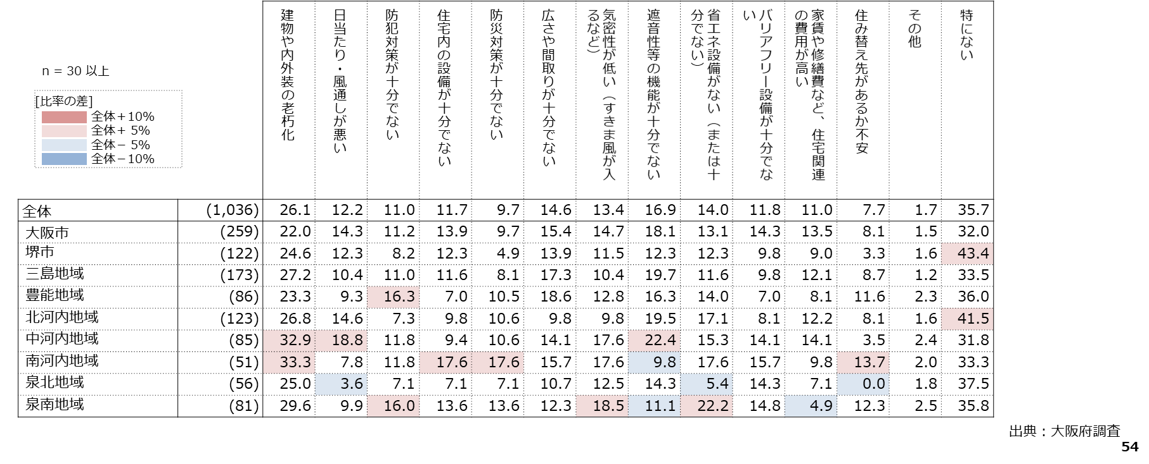
住まいとくらしに関するアンケート 調査結果
住宅に関する悩みや不安（地域別）
[Q17] あなたが現在抱えている、「住宅に関する悩みや不安」がありましたら、以下よりお選びください。（いくつでも）
中河内地域・南河内地域では、「建物や内外装の老朽化」への悩みや不安の割合が高い。また、泉南地域では「省エネ設備が十分でない」の割合が全体より高い。

Slide 55
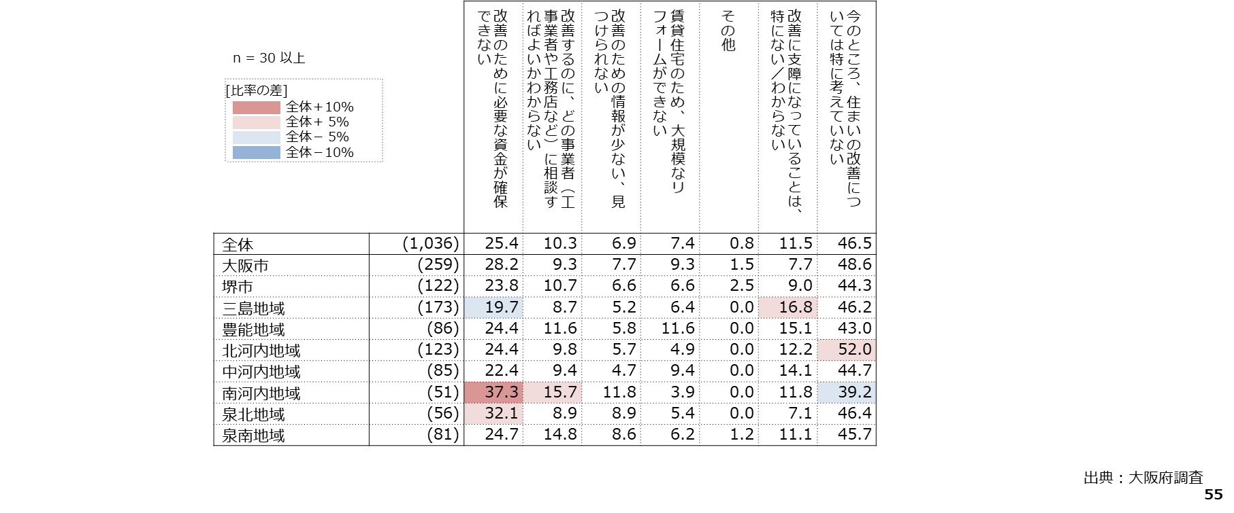
住まいとくらしに関するアンケート 調査結果
住宅の改善にあたり支障になっていること（地域別）
[Q18] 現在の（主な）お住まいの改善を行うにあたって、支障になっていることがありましたら、以下よりお選びください。（いくつでも）
南河内地域、泉北地域では、「改善のために必要な資金が確保できない」の割合が高い。また、南河内地域では、「改善するのにどの事業者（工事業者や工務店など）に相談すればよいかわからない」の割合も全体より高い。

Slide 56
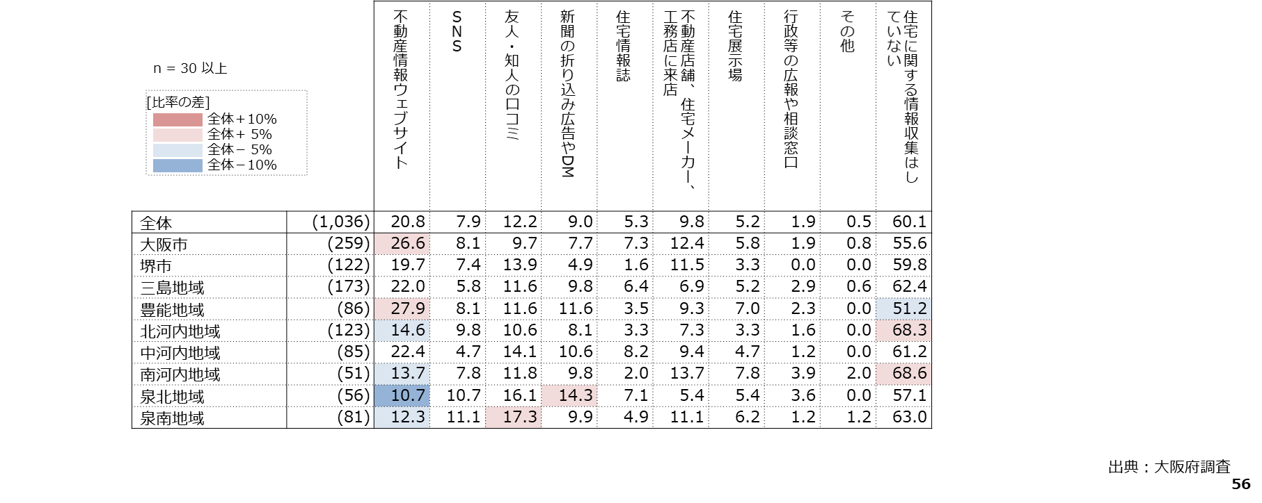
住まいとくらしに関するアンケート 調査結果
住宅の情報収集の方法（地域別）
[Q19] あなたは普段、住宅に関する情報をどこで収集していますか。以下よりあてはまるものをお選びください。（いくつでも）
大阪市、豊能地域では、「不動産情報ウェブサイト」の割合が高い。

Slide 57
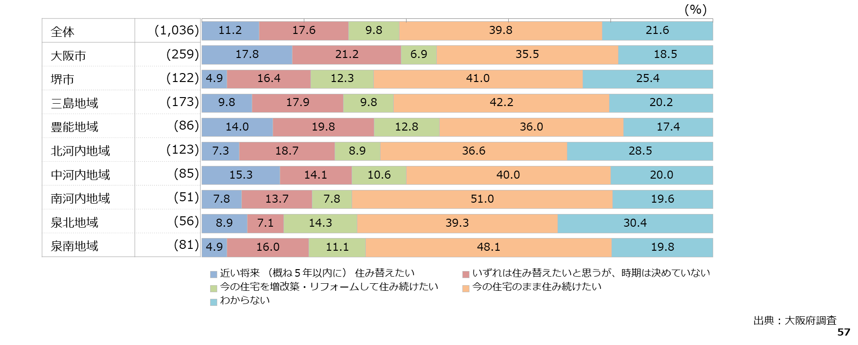
住まいとくらしに関するアンケート 調査結果
今後の居住意向（地域別）
[Q20] あなたは、現在の（主な）お住まいに住み続けたいと思いますか。以下より、あなたのお気持ちに最も近いものをお選びください。
「近い将来住み替えたい」「いずれは住み替えたいと思うが、時期は決めていない」の回答が、大阪市や豊能地域、中河内地域で割合が高く、「今の住宅のまま住み続けたい」は、南河内地域で半数を超える。

Slide 58
住まいとくらしに関するアンケート 調査結果
空き家・空地の所有の状況（地域別）
[Q21] あなたのご家庭では、現在、空き家や空き地を所有していますか。
豊能地域では、「所有している」が16.3％となっており、他の地域より割合が高い。

Slide 59
住まいとくらしに関するアンケート 調査結果
所有する空き家・空地の今後の活用意向（地域別）
[Q22] あなたのご家庭で現在所有している空き家・空き地について、今後どのようにしたいとお考えですか。 あなたのお気持ちに最も近いものをお選びください。
全体では、「現状のまま（放置）」、所有したまま利活用を希望する割合が、それぞれ２割程度。

Slide 60
住まいとくらしに関するアンケート 調査結果
周辺の空地・空き家の今後の活用意向（地域別）
[Q23] あなたのお住まいの周辺に空き家・空き地がある場合に、どのように転用・活用されるのが望ましいと考えますか。（複数回答可）
全体では、「商業利用」「駐車場」「公園・緑地」を希望する割合が高い。

Slide 61
住まいとくらしに関するアンケート 調査結果
シェアリングの状況（地域別）
[Q24] 以下のうち、あなたが現在利用しているシェア/リースサービスやサブスク型のサービスなどがありましたらお選びください。
（いくつでも）
泉北地域では、他の地域に比べて、シェア/リースサービスやサブスク型のサービスを利用している割合が高い傾向。

Slide 62
住まいとくらしに関するアンケート 調査結果
今後のシェアリングの意向（地域別）
[Q25] あなたが今後、以下のシェア/リースサービスやサブスク型のサービスで、利用したいと思うものをお選びください。（いくつでも）
大阪市、豊能地域、泉北地域、泉南地域で「自動車」が、豊能地域、南河内地域、泉北地域、泉南地域で「家」のシェア/リースサービスやサブスク型のサービスを利用したいという割合が高い。

Slide 63
住まいとくらしに関するアンケート 調査結果
社会貢献活動・地域活動の状況（地域別）
[Q26] 現在、あなたが参加している社会貢献活動・地域活動について、あてはまるものがありましたら以下よりお選びください。
（いくつでも）
※お勤め先の企業でのCSR活動は含めずにお考えください。
南河内地域では、自治会の活動、子どもの見守りや声掛け、趣味・習い事などの割合が高く、泉北地域では防犯・防火活動、地域交流の割合が高い。

Slide 64
住まいとくらしに関するアンケート 調査結果
今後の社会貢献活動・地域活動の参加意向（地域別）
[Q27]あなたが今後、参加したいと思う社会貢献活動・地域活動について、以下よりあてはまるものをお選びください。（いくつでも）
※お勤め先の企業でのCSR活動は含めずにお考えください。
南河内地域、泉南地域では自治会での活動への参加意向が高く、泉北地域では防犯・防火活動、堺市では防災活動への参加意向が高い。

Slide 65
住まいとくらしに関するアンケート 調査結果
【2050年の社会】移動手段（地域別）
[Q28] 「A.移動の利便性（交通）」についてお聞きします。2050年の社会では、どのような移動手段を使ってくらしたいと思いますか。
（複数回答可）
大阪市では、徒歩、既存の公共交通機関、マイクロモビリティを中心とした移動手段を使いたいとする割合が全体より高い傾向にある一方、北河内地域、泉北地域、泉南地域ではその割合が低い傾向。また、中河内地域では新しい交通機関、泉北地域では自家用車を中心とした移動手段への割合が高い。

Slide 66
住まいとくらしに関するアンケート 調査結果
【2050年の社会】移動手段（地域別）
[Q29] 「B.働き方」についてお聞きします。2050年の社会では、どのような働き方をしたいと思いますか。（複数回答可）
大阪市では、「都会で自宅から勤務地に出勤して働く」の割合が高く、豊能地域、北河内地域では、「都会で出勤とテレワークを組み合わせて働く」の割合が高い。南河内地域や泉南地域では、地方でのテレワークを望む割合が高い。

Slide 67
住まいとくらしに関するアンケート 調査結果
【2050年の社会】住宅の所有形態（地域別）
[Q30] 「C.住宅の所有形態」についてお聞きします。2050年での理想のくらしを実現するにあたり、あなたはどのようなお住まいで
くらすことをイメージしましたか。
全ての地域で「持ち家（新築一戸建て）」の割合が一番高く、大阪の南部でその割合が高くなる傾向。

Slide 68
住まいとくらしに関するアンケート 調査結果
【2050年の社会】居住したいエリア（地域別）
[Q31] これまでにお答えいただいた、「A.移動の利便性（交通）」「B.働き方」「C.住宅の所有形態」などを踏まえて、2050年での理想
のくらしを実現するには、どのような場所に住みたいと思いますか。あなたのお考えに最も近い場所を1つお選びください。
大阪市では、「大阪都心部」が47.5%を占めている。また、南河内地域では、「郊外住宅地」が56.9%を占めている。

Slide 69
住まいとくらしに関するアンケート 調査結果
【2050年の社会】居住したい地域（地域別）
[Q32] 前問でお答えいただいた「2050年での理想のくらしを実現するにあたり、住みたいと思う場所」の具体的な地域としてあなたが
思いつくものを、以下よりお選びください。（複数回答可)
2050年においても、現在居住する地域を選択する傾向としては、「大阪市」が90.3％で最も多く、他の地域でも現在居住する地域を除くと「大阪市」を選ぶ割合が高い傾向。

Slide 70
３．分析（クロス集計） ②年代３区分別

Slide 71
住まいとくらしに関するアンケート 調査結果
家族構成（年代３区分別）
[Q1] あなたが現在、同居しているご家族の構成について、あてはまるものを以下よりお選びください。
※あなたご自身からみた続柄でお考えください。
29歳以下は「親との同居」が47％と割合が高く、また、60歳以上は、「配偶者と同居」が47.7％と割合が高い。
年代が上がるにつれて、「１人暮らし」の割合が高くなる傾向。

Slide 72
住まいとくらしに関するアンケート 調査結果
世帯人数（年代３区分別）
[Q2] あなたがお住まいの世帯の人数について、あてはまるものを以下よりお選びください。
年代が上がるにつれて、世帯人数は減る傾向にあり、60歳以上では、54.2％が「２人」となり、２人以下の世帯が約８割を占める。

Slide 73
住まいとくらしに関するアンケート 調査結果
複数地域居住の状況（年代３区分別）
[Q3] あなたは現在、「複数地域居住」を行っていますか。
※「複数地域居住」とは”主な生活拠点（ご自宅）とは別の特定の地域に生活拠点（ホテル等も含む）を設ける暮らし方”を指します。
「現在、『複数地域居住』を行っている」割合は、29歳以下が9.1％となり、他の年代よりも高い。

Slide 74
住まいとくらしに関するアンケート 調査結果
複数地域居住を行っている理由（年代３区分別）
[Q4] 前問で”現在「複数地域居住」を行っている”とお答えの方にお聞きします。
「複数地域居住」を行っている理由について、あてはまるものを以下よりお選びください。（いくつでも）
「勤務先/学校が自宅から離れているため」はすべての年代で回答がある。30歳以上では、「田舎や郊外など別の地域で暮らすため」「家族又は親族等と交流するための滞在」を回答している。

Slide 75
住まいとくらしに関するアンケート 調査結果
複数地域居住の今後の継続意向（年代３区分別）
[Q5] あなたは今後（も）「複数地域居住」を行いたいと思いますか。あなたのお考えに最も近いものをお選びください。
※「複数地域居住」とは”主な生活拠点（ご自宅）とは別の特定の地域に生活拠点（ホテル等も含む）を設ける暮らし方”を指します。
29歳以下では、「ぜひ『複数地域居住』を行いたい（または今後（も）行う予定である）」の割合が、他の年代よりも高い。

Slide 76
住まいとくらしに関するアンケート 調査結果
居住形態（年代３区分別）
[Q6] あなたの現在の（主な）お住まいの形態について、以下よりあてはまるものをお選びください。
59歳以下では、「民間の賃貸住宅（マンション・アパート）」の割合が高い。

Slide 77
住まいとくらしに関するアンケート 調査結果
住宅の間取り（年代３区分別）
[Q7] あなたの現在の（主な）お住まいの間取りについて、以下よりあてはまるものをお選びください。
※該当するものがない場合は、部屋数の同じものから、最も近いと思うものをお選びください。
年代が上がるにつれて、部屋数が多くなる傾向がある。

Slide 78
住まいとくらしに関するアンケート 調査結果
住宅の建築時期（年代３区分別）
[Q8] あなたの現在の（主な）お住まいの建築時期について、以下よりあてはまるものをお選びください。
年代が上がるにつれて、建築時期が古い住宅が多くなる傾向。とくに、60歳以上では、1994年以前に建てられた住宅が46.4％となっている。

Slide 79
住まいとくらしに関するアンケート 調査結果
居住年数（年代３区分別）
[Q9] あなたは、現在の（主な）お住まいに、何年住んでいますか。住み始めてからの年数をお答えください。
29歳以下は、５年未満が43.9％となっている。また、60歳以上では、「20年以上」が58.2％となっている。

Slide 80
住まいとくらしに関するアンケート 調査結果
年間世帯収入（年代３区分別）
[Q10] あなたのご家庭の、昨年1年間での世帯収入（税込み）について、あてはまるものをお選びください。
29歳以下と60歳以上では、300~500万円未満の割合が一番高い。また、30～59歳では700万円以上の割合が28.5％となっている。

Slide 81
住まいとくらしに関するアンケート 調査結果
住居費（１か月あたり）（年代３区分別）
[Q11] あなたのご家庭の、１か月あたりの住居費（家賃、住宅ローン、修繕費などを含む）について、以下よりあてはまるものをお選び
ください。
※食費や光熱費などは含めず、住居に関する費用（支払額）についてお答えください。
60歳以上は52.3％が「３万円未満」となっている。また、30～59歳以下では、住居費が10万円以上となっている割合が15%を超える。

Slide 82
住まいとくらしに関するアンケート 調査結果
勤務形態（テレワークの実施状況）（年代３区分別）
[Q12] 現在お仕事をされている方（パート・アルバイトを含む）にお聞きします。あなたは現在、どのような勤務形態で働いていますか。
以下より最もあてはまるものをお選びください。
※複数のお仕事をされている場合は、主なお仕事の勤務形態についてお答えください。 ※自営業で自宅兼店舗でお仕事をされている場合や、自由業でご自宅でお仕事をされている場合は、テレワークとみなしてお答えください。
30～59歳以下では、勤務形態にテレワークを取り入れている割合が21.4%となっている。

Slide 83
住まいとくらしに関するアンケート 調査結果
今後の勤務形態の意向（テレワークの実施の意向）（年代３区分別)
[Q13] あなたは今後、どのような勤務形態で働きたいと思いますか。あなたが理想とする働き方について、最もあてはまるものをお選び
ください。
※自営業で自宅兼店舗で働きたい場合や、自由業でご自宅で働きたい場合は、テレワークとみなしてお答えください。
29歳以下では、テレワークを取り入れた勤務形態を希望する割合が6割となっている。

Slide 84
住まいとくらしに関するアンケート 調査結果
勤務先（年代３区分別）
[Q14]あなたの勤務先/学校はどちらにありますか。通勤・通学先について、以下よりあてはまるものをお選びください。 ※テレワークや通信教育をされている方は会社・学校の所在地などについてお答えください。
29歳以下では、他の年代よりも大阪市を通勤・通学先としている割合が低く、堺市、三島地域、豊能地域、南河内地域を通勤・通学先としている割合が高い。

Slide 85
住まいとくらしに関するアンケート 調査結果
通勤時間（年代３区分別）
[Q15] あなたの（主な）お住まいから、勤務先/学校への通勤・通学時間は、おおよそどれくらいですか。
29歳以下は、「30分～１時間未満」が多く、通勤時間が長い傾向。

Slide 86
住まいとくらしに関するアンケート 調査結果
住宅を選ぶ際に重視したこと（最大５つ）（年代３区分別）
[Q16] あなたが「現在の（主な）お住まいを選ぶ際に重視したこと」について、以下より最大5つまでお選びください。
29歳以下は「手頃な価格」「防犯性」「駐輪スペース」などを重視した割合が高く、「駐車場」や「公共交通機関」「日常の買い物」「医療機関」「文化施設等」への利便性が低い。また、60歳以上では、「日当たりや風通し」「医療機関への利便性」の割合が高い。
出典：大阪府調査

Slide 87
住まいとくらしに関するアンケート 調査結果
住宅に関する悩みや不安（年代３区分別）
[Q17] あなたが現在抱えている、「住宅に関する悩みや不安」がありましたら、以下よりお選びください。（いくつでも）
29歳以下では、「住宅内の設備」「防災対策」「気密性」への悩みや不安の割合が高い。また、60歳以上では、「建物や内外装の老朽化」の割合が高い。
出典：大阪府調査

Slide 88
住まいとくらしに関するアンケート 調査結果
住宅の改善にあたり支障になっていること（年代３区分別）
[Q18] 現在の（主な）お住まいの改善を行うにあたって、支障になっていることがありましたら、以下よりお選びください。（いくつでも）
29歳以下では、「賃貸住宅のため、大規模なリフォームができない」の割合が高い。
出典：大阪府調査

Slide 89
住まいとくらしに関するアンケート 調査結果
住宅の情報収集の方法（年代３区分別）
[Q19] あなたは普段、住宅に関する情報をどこで収集していますか。以下よりあてはまるものをお選びください。（いくつでも）
すべての年代で、「不動産情報ウェブサイト」が最多となっているが、29歳以下では「SNS」の割合も高い。
出典：大阪府調査

Slide 90
住まいとくらしに関するアンケート 調査結果
今後の居住意向（年代３区分別）
[Q20] あなたは、現在の（主な）お住まいに住み続けたいと思いますか。以下より、あなたのお気持ちに最も近いものをお選びください。
年代が上がるにつれて、今の住宅に住み続けたい意向の割合は高くなっている。特に、60歳以上では、「今の住宅のまま住み続けたい」が53.8％と半数以上を占める。
出典：大阪府調査

Slide 91
住まいとくらしに関するアンケート 調査結果
空き家・空地の所有の状況（年代３区分別）
[Q21] あなたのご家庭では、現在、空き家や空き地を所有していますか。
年代が高くなるにつれて所有の割合が高くなる傾向。
出典：大阪府調査

Slide 92
住まいとくらしに関するアンケート 調査結果
所有する空き家・空地の今後の活用意向（年代３区分別）
[Q22] あなたのご家庭で現在所有している空き家・空き地について、今後どのようにしたいとお考えですか。 あなたのお気持ちに最も近いものをお選びください。
30～59歳では44.8％が所有した状態での活用を考えているが、60歳以上では「所有したまま、最低限の維持・管理ができる状態にとどめたい」「現状のまま（放置）」が44.8％の割合を占める。
出典：大阪府調査

Slide 93
住まいとくらしに関するアンケート 調査結果
周辺の空地・空き家の今後の活用意向（年代３区分別）
[Q23] あなたのお住まいの周辺に空き家・空き地がある場合に、どのように転用・活用されるのが望ましいと考えますか。（複数回答可）
29歳以下では、「事業用での利用（オフィス、会議室、配送センターなど）」「イベントスペース」「貸し金庫・レンタルボックスなど」の割合が高い。
出典：大阪府調査

Slide 94
住まいとくらしに関するアンケート 調査結果
シェアリングの状況（年代３区分別）
[Q24] 以下のうち、あなたが現在利用しているシェア/リースサービスやサブスク型のサービスなどがありましたらお選びください。
（いくつでも）
29歳以下は、他の年代と比べて、シェア／リースサービスや、サブスク型のサービスを利用している割合が高い。
出典：大阪府調査

Slide 95
住まいとくらしに関するアンケート 調査結果
今後のシェアリングの意向（年代３区分別）
[Q25] あなたが今後、以下のシェア/リースサービスやサブスク型のサービスで、利用したいと思うものをお選びください。（いくつでも）
今後に意向に関しても、29歳以下では、他の年代と比べて、シェア／リースサービスや、サブスク型のサービスを利用したい割合が高い。
出典：大阪府調査

Slide 96
住まいとくらしに関するアンケート 調査結果
社会貢献活動・地域活動の状況（年代３区分別）
[Q26] 現在、あなたが参加している社会貢献活動・地域活動について、あてはまるものがありましたら以下よりお選びください。
（いくつでも）
※お勤め先の企業でのCSR活動は含めずにお考えください。
29歳以下で、全体的に社会貢献活動、地域活動に関わっている割合が高い傾向。一方、30～59歳以下では、全体的に低い傾向。
出典：大阪府調査

Slide 97
住まいとくらしに関するアンケート 調査結果
今後の社会貢献活動・地域活動の参加意向（年代３区分別）
[Q27]あなたが今後、参加したいと思う社会貢献活動・地域活動について、以下よりあてはまるものをお選びください。（いくつでも）
※お勤め先の企業でのCSR活動は含めずにお考えください。
今後の参加意向に関しても、29歳以下で、全体的に社会貢献活動、地域活動への参加意向を示す割合が高い傾向。一方、30～59歳以下では、全体的に低い傾向。
出典：大阪府調査

Slide 98
住まいとくらしに関するアンケート 調査結果
【2050年の社会】移動手段（年代３区分別）
[Q28] 「A.移動の利便性（交通）」についてお聞きします。2050年の社会では、どのような移動手段を使ってくらしたいと思いますか。
（複数回答可）
29歳以下では、「徒歩」の移動手段を選択する回答は少なく、「既存の公共交通機関」「新しい交通機関」「Maas」の移動手段の割合が高い。30～59歳では、「人間が運転する自動車サービス」の割合が高い。60歳以上では、「マイクロモビリティ」の割合が全体より低く、「自動運転」の割合が高い。
出典：大阪府調査

Slide 99
住まいとくらしに関するアンケート 調査結果
【2050年の社会】働き方（年代３区分別）
[Q29] 「B.働き方」についてお聞きします。2050年の社会では、どのような働き方をしたいと思いますか。（複数回答可）
29歳以下では、「都会で出勤とテレワークを組み合わせて働く」や、「地方に住んだまま、テレワークで働く」「好きな時間に好きなペースで働く」の割合が高い。また、30~59歳では、「副業など、複数の仕事に就いて働く」の割合が高い。
出典：大阪府調査

Slide 100
住まいとくらしに関するアンケート 調査結果
【2050年の社会】住宅の所有形態（年代３区分別）
[Q30] 「C.住宅の所有形態」についてお聞きします。2050年での理想のくらしを実現するにあたり、あなたはどのようなお住まいで
くらすことをイメージしましたか。
29歳以下では、「持ち家（新築一戸建て）」の割合が45.5%、「民間の賃貸住宅（マンション・アパート）」の割合が30.3％と高くなっている。60歳以上では、「民間の賃貸住宅（マンション・アパート）」の割合が低い一方、持ち家（中古一戸建て、中古マンション）の割合が高い。
出典：大阪府調査

Slide 101
住まいとくらしに関するアンケート 調査結果
【2050年の社会】居住したいエリア（年代３区分別）
[Q31] これまでにお答えいただいた、「A.移動の利便性（交通）」「B.働き方」「C.住宅の所有形態」などを踏まえて、2050年での理想
のくらしを実現するには、どのような場所に住みたいと思いますか。あなたのお考えに最も近い場所を1つお選びください。
29歳以下では、「駅周辺」より「主要駅周辺」の割合が高い。60歳以上では、「駅周辺」の割合が最も高く、「都心部」の割合が低い。
出典：大阪府調査

Slide 102
住まいとくらしに関するアンケート 調査結果
【2050年の社会】居住したい地域（年代３区分別）
[Q32] 前問でお答えいただいた「2050年での理想のくらしを実現するにあたり、住みたいと思う場所」の具体的な地域としてあなたが
思いつくものを、以下よりお選びください。（複数回答可)
29歳以下では、大阪市が40.9%で割合が最も高く、次いで堺市、三島地域が高くなっている。また、兵庫県や滋賀県を選ぶ割合も高い。60歳以上では、大阪市の割合が低くなり、南河内地域や泉南地域が全体よりも高くなっている。
出典：大阪府調査

Slide 103
３．分析（クロス集計）③2050年

Slide 104
住まいとくらしに関するアンケート 調査結果
【2050年の社会】住宅の所有形態（現在の所有形態別）
［Q6（単一）］現在の所有形態と［Q30（単一）］2050年の所有形態
基本的に、現在の所有形態と同様の所有形態を望む割合が高くなっており、現在の所有形態のまま住み続けている想定と考えられる。

Slide 105
住まいとくらしに関するアンケート 調査結果
【2050年の社会】居住したいエリア（現在の所有形態別）
[Q6（単一）]現在の所有形態と［Q31（単一）］2050年の住みたい居住エリア
一戸建てに居住している人は、郊外住宅地でのくらしを想定している割合が高くなっている。

Slide 106
住まいとくらしに関するアンケート 調査結果
【2050年の社会】居住したい地域（現在の所有形態別）
[Q6（単一）]現在の所有形態と［Q32（複数）］2050年の住みたい場所（地域）
現在の所有形態に関わらず、大阪市、堺市、大阪北部を2050年の住みたい場所とする人が半数を超えている。

Slide 107
住まいとくらしに関するアンケート 調査結果
【2050年の社会】居住したい地域（2050年の所有形態別）
[Q30（単一）]2050年の所有形態と［Q32（複数）］2050年の住みたい場所（地域）
現在の所有形態と同様に、2050年の希望する所有形態でも、大阪市、堺市、大阪北部を2050年の住みたい場所とする人が半数を超えている。

Slide 108
住まいとくらしに関するアンケート 調査結果
【2050年の社会】居住したいエリア（2050年の所有形態別）
[Q30（単一）]2050年の所有形態と［Q31（単一）］2050年の住みたいエリア
2050年の所有形態として一戸建ての持ち家を希望する人は、新築・中古に関わらず郊外住宅地を住みたいエリアとする人が半数近くおり、マンションや民間賃貸住宅を希望する人は、一戸建ての持ち家に比べて大阪都心部や主要駅周辺を希望する割合が高い。
(%)

Slide 109
住まいとくらしに関するアンケート 調査結果
【2050年の社会】居住したい地域（2050年の居住したいエリア別）
[Q31（単一）]2050年の住みたい居住エリアと［Q32（複数）］2050年の住みたい居住場所（地域）
大阪都心部を希望する人は、大阪市内に住みたいと思っており、郊外住宅地を希望する人は、三島地域に住みたいと思っている人が最も多くなっている。
出典：大阪府調査

